Slide 1
Бюджет для граждан
К проекту закона Чувашской Республики «О республиканском бюджете Чувашской Республики на 2019 год и на плановый период 2020 и 2021 годов»

Slide 2
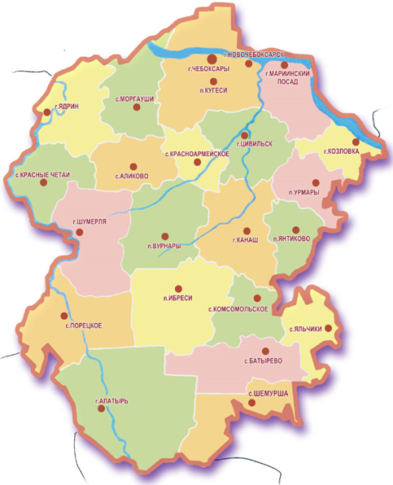
Чувашская Республика
Бюджет
для граждан
Прогноз социально-экономического развития Чувашской Республики до 2030 года разработан по 3 вариантам развития:
- первый (консервативный) вариант исходит из менее благоприятного сценария развития экономики;
- второй (базовый) вариант исходит из более благоприятного сочетания внешних и внутренних условий развития экономики;
- третий (целевой) характеризуется более быстрыми восстановительными процессами в экономике.
Основные показатели социально-экономического развития:
Показатель | 2016 г. | 2017г. | 2018г. (оценка) | Прогноз на 2019-2021 гг.*
 |  |  |  | 2019 | 2020 | 2021
Численность населения, тыс. чел. | 1 236,2 | 1 233,4 | 1 228,9 | 1 222,9 (1 226,3) | 1 215,8 (1 225,3) | 1 209,3 (1 224,2)
Валовый региональный продукт, млн. руб. | 261 574,3 | 277 400,0 (оценка) | 293 406,5 | 308 804,5 (312 169,9) | 325 339,7 (334 401,3) | 343 428,6 (361 340,7)
Индекс потребительских цен, % | 102,5 | 102,5 | 102,0 | 104,0 (103,0) | 105,2 (104,3) | 104,8 (104,2)
Среднемесячная заработная плата, руб. | 22 907,6 | 24 529,8 | 27 165,0 | 28 725,0 (29 454,0) | 30 390,0 (32 050,0) | 32 213,4 (34 902,5)
Уровень регистрируемой безработицы, % | 0,8 | 0,7 | 0,7 (0,7) | 0,7 (0,7) | 0,7 (0,7) | 0,7 (0,7)
Величина прожиточного минимума, руб. | 8 383 | 8 567 | 8 738 | 8 738 (8 913) | 8 913 (9 091) | 9 091 (9 273)
Объем жилищного строительства, тыс. кв.м | 629,8 | 605,0 | 620,0 | 630,0 (650,0) | 650,0 (690,0) | 680 (773)
Площадь -18 300 км2
Население - 1,24 млн. чел.
21 муниципальный район
5 городских округов
291 поселение
* Указаны значения соответственно консервативного и целевого вариантов

Slide 3
Основные термины и понятия
Бюджет
для граждан
Бюджет – план доходов и направлений расходования денежных средств любого экономического объекта (от государства до семьи), устанавливаемый на определенный период времени
Бюджетная система – совокупность бюджетов различных видов, организованных в определенную систему
Государственная программа – система мероприятий и инструментов государственной политики, обеспечивающих в рамках реализации ключевых государственных функций достижение приоритетов и целей государственной политики в сфере социально-экономического развития и безопасности
Источники финансирования дефицита бюджета – средства, привлекаемые в бюджет для покрытия дефицита (кредиты, ценные бумаги, иные источники)
Межбюджетные трансферты – средства, предоставляемые одним бюджетом бюджетной системы другому бюджету бюджетной системы
Дотации – межбюджетные трансферты, предоставляемые без конкретной цели и условий их использования
Субсидии – межбюджетные трансферты, предоставляемые на условиях долевого финансирования расходов
Субвенции – межбюджетные трансферты, предоставляемые на финансирование переданных полномочий

Slide 4
Основные термины и понятия
Бюджет
для граждан
Бюджет государства, как и бюджет любой семьи, делится на две части – доходы и расходы
Доходы
Расходы
(-)Дефицит
(расходы больше доходов)
(+) Профицит
(доходы больше расходов)
Расходы бюджета – выплачиваемые из бюджета денежные средства
Общегосударственные вопросы
Культура, кинематография
Первичный воинский учет
Здравоохранение
Пожарная безопасность, гражданская оборона, предупреждение чрезвычайных ситуаций
Социальная политика
Национальная экономика
Физическая культура и спорт
Жилищно-коммунальное хозяйство
Средства массовой информации
Обслуживание государственного и
муниципального долга
Охрана окружающей среды
Образование
Межбюджетные трансферты

Slide 5
Основные термины и понятия
Бюджет
для граждан
Доходы бюджета – денежные средства, поступающие в распоряжение органов государственной власти
Налоговые доходы
Неналоговые доходы
Безвозмездные поступления
- налог на прибыль организаций;
- налог на доходы физических лиц;
- налог на имущество организаций;
- иные налоговые доходы.
- доходы от использования государственного имущества;
- доходы от платных услуг;
- штрафы за нарушения законодательства о налогах и сборах;
- иные неналоговые доходы.
-безвозмездные поступления из федерального бюджета (дотации, субсидии, субвенции, иные межбюджетные трансферты);
- безвозмездные поступления от других бюджетов бюджетной системы (Пенсионный фонд РФ, ФСС РФ);
- безвозмездные поступления от государственных организаций (Фонд содействия реформированию ЖКХ).
Собственные средства – это средства, не имеющие определенной цели расходования (за исключением поступлений в дорожный фонд)
Целевые средства - должны быть израсходованы строго по целевому назначению.
Налоговые доходы
Неналоговые доходы
Субсидии
Субвенции
- дотации на выравнивание бюджетной обеспеченности;
- дотации на поддержку мер по обеспечению сбалансированности бюджетов.
Иные межбюджетные трансферты

Slide 6
Основные термины и понятия
Бюджет
для граждан
Государственный долг - долговые обязательства бюджета, выраженные в валюте Российской Федерации
Если бюджет формируется с дефицитом, то для финансирования расходов, не обеспеченных доходами, привлекаются банковские кредиты, кредиты из федерального бюджета, размещаются облигационные займы
Структура государственного долга выглядит следующим образом:
Размещение ценных бумаг (облигаций)
Привлечение бюджетных кредитов
Привлечение банковских кредитов
Предоставление государственных гарантий

Slide 7
Основные термины и понятия
Бюджет
для граждан
Бюджетный процесс – ежегодное формирование и исполнение бюджета
Утверждение отчета об исполнении бюджета предыдущего года
Составление проекта бюджета очередного года
Рассмотрение проекта бюджета очередного года
Утверждение бюджета очередного года
Исполнение бюджета в текущем году
Формирование отчета об исполнении бюджета предыдущего года
март – июнь
законодательные, представительные органы власти
февраль – октябрь
органы исполнительной власти
январь – февраль
органы исполнительной власти
октябрь – декабрь
законодательные, представительные органы власти
январь – декабрь
органы исполнительной власти, органы местного самоуправления
декабрь
законодательные, представительные органы власти

Slide 8
Основные термины и понятия
Бюджет
для граждан
Составление проекта республиканского бюджета Чувашской Республики основывается на:
Основных направлениях налоговой политики Чувашской Республики
Основных направлениях бюджетной политики Чувашской Республики
Государственных программах Чувашской Республики
Прогнозе социально-экономического развития Чувашской Республики

Slide 9
Риски и проблемы в сфере бюджетной политики Чувашской Республики
Бюджет
для граждан
Нестабильность геополитической ситуации, резкие изменения развития экономики приводят к замедлению роста или снижению доходов бюджетов, а расходные обязательства сохраняются практически на прежнем уровне. Дефицит становится угрозой выполнения социальных обязательств государства и для его преодоления применяются методы мобилизации доходов и оптимизации использования бюджетных средств, направленные на обеспечение баланса.
Когда возможности привлечения традиционных доходных источников (налоги, сборы, отчисления и др.) и сокращения расходов исчерпаны, на покрытие дефицита бюджета направляются заемные средства.
Формирование эффективного механизма заимствований, позволяющего привлекать дополнительные ресурсы при минимальных издержках, - суть долговой политики региона, нацеленной, прежде всего, на преодоление дефицитности бюджета и достижение его сбалансированности.
Вытекающая из этого задача – обеспечение оптимального уровня долговой нагрузки Чувашской Республики
Проведение предсказуемой и ответственной бюджетной политики является важнейшей предпосылкой для обеспечения макроэкономической стабильности

Slide 10
Меры, принимаемые для минимизации основных бюджетных рисков и преодоления проблем в бюджетной сфере
Бюджет
для граждан
Распоряжением Кабинета Министров Чувашской Республики
от 28 сентября 2018 г. № 703-р
утверждена Программа оздоровления государственных финансов Чувашской Республики на 2018 - 2021 годы
Включает:
План мероприятий по росту доходного потенциала Чувашской Республики и (или) по оптимизации расходов, сокращению государственного долга Чувашской Республики на 2018 - 2021 годы
План мероприятий, направленных на повышение эффективности управления общественными финансами Чувашской Республики,
на 2018 - 2021 годы (административные мероприятия)

Slide 11
Результаты бюджетной политики в 2017 году
Бюджет
для граждан
осуществление 100% расходов республиканского бюджета Чувашской Республики в программном формате
рост собственных доходов республиканского бюджета Чувашской Республики на 4,1% к уровню 2016 года
снижение государственного долга Чувашской Республики к уровню 2016 года на 138 млн. руб. или на 1,0 %
все принятые расходные обязательства выполнены в полном объеме

Slide 12
Основные задачи и приоритетные направления бюджетной политики на 2019-2021 годы
Бюджет
для граждан
1
Обеспечение роста собственных доходов консолидированного и республиканского бюджетов Чувашской Республики не ниже темпов инфляции
в том числе за счет улучшения качества администрирования доходов бюджетной системы Чувашской Республики
Обеспечение роста экономики, в том числе за счет роста инвестиций в основной капитал и повышение инвестиционной привлекательности Чувашской Республики
2
3
Совершенствование межбюджетных отношений и укрепление финансовой самостоятельности местных бюджетов
4
Повышение качества формирования и исполнения бюджетов

Slide 13
Параметры консолидированного бюджета Чувашской Республики на 2019 год и на плановый период 2020 и 2021 годов
Бюджет
для граждан
млн. рублей
2019 год
2020 год
Доходы
Расходы
Доходы
2021 год
55 489,5
54 331,5
Расходы
Доходы
51 525,6
Расходы
51 424,2
52 366,9
36 059,5
(65,0%)
51 666,0
37 427,1
(72,6%)
38 999,0
(74,5%)
19 430,0
(35,0%)
14 098,5
(27,4%)
13 367,9
(25,5%)
Профицит
+ 1 158,0
Профицит
+ 101,4
Собственные доходы
Безвозмездные поступления
Профицит
+ 700,9
На 2019-2021 гг. запланирован планомерный рост доли собственных доходов бюджета

Slide 14
Параметры республиканского бюджета Чувашской Республики
на 2019 год и на плановый период 2020 и 2021 годов
Бюджет
для граждан
млн. рублей
2019 год
Доходы
2020 год
Расходы
Доходы
47 415,2
46 257,2
Расходы
2021 год
43 329,5
43 228,1
27 985,2
(59,0%)
Доходы
Расходы
29 231,0
(67,5%)
44 026,3
43 325,4
19 430,0
(41,0%)
30 658,4
(69,6%)
14 098,5
(32,5%)
Профицит
+ 1 158,0
13 367,9
(30,4%)
Профицит
+101,4
Собственные доходы
Профицит
+700,9
Безвозмездные поступления

Slide 15
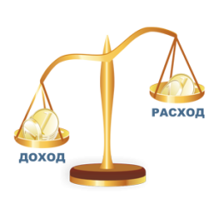
Динамика основных параметров республиканского бюджета Чувашской Республики в 2014-2021 годах
Бюджет
для граждан
млн. рублей
Доходы
Расходы
Дефицит
Профицит
2014
2015
2016
2017
2018
2019
2020
2021
Доходы и расходы в 2018-2020 гг. будут корректироваться в сторону увеличения по итогам распределения межбюджетных трансфертов в процессе исполнения федерального бюджета по отдельным решениям Правительства Российской Федерации

Slide 16
Уровень долговой нагрузки на республиканский бюджет Чувашской Республики
Бюджет
для граждан
В 2019-2021гг. планируется поддержание умеренной долговой нагрузки и поэтапное сокращение доли долговых обязательств Чувашской Республики по отношению к собственным доходам республиканского бюджета Чувашской Республики.
**Ограничение по Бюджетному кодексу РФ - не более 15% объема расходов, за исключением объема расходов, осуществляемых за счет субвенций

Slide 17
Источники покрытия дефицита республиканского бюджета Чувашской Республики на 2019 год
Бюджет
для граждан
Виды источников | Сумма, тыс. рублей
Ценные бумаги | 3 000 000,0
Кредиты, привлеченные в кредитных организациях | - 3 765 973,8
Бюджетные кредиты, привлеченные из федерального бюджета | - 336 158,2
Бюджетные кредиты, предоставленные из бюджета | - 55 850,0
Итого дефицит(+)/профицит(-) | - 1 157 982,0
Разница между средствами от привлечения и погашения государственных ценных бумаг Чувашской Республики
Разница между средствами привлечения и погашения кредитов в кредитных организациях
Разница между средствами привлечения и погашения бюджетных кредитов от других бюджетов бюджетной системы
Разница между предоставленными и возвращенными бюджетными кредитами местным бюджетам

Slide 18
Доходы республиканского бюджета Чувашской Республики в 2015-2021 годах
Бюджет
для граждан
млн. рублей
(58,9%)
(59,0%)
(67,5%)
(69,6%)
Деятельность органов государственной власти и местного самоуправления Чувашской Республики по увеличению собственных доходов:
- повышение эффективности мер налогового стимулирования, направленных на создание новых производств и развитие инвестиционной деятельности;
- осуществление систематической оценки соизмеримости выпадающих доходов при предоставлении льгот по налогам и принятия мер по отмене неэффективных налоговых льгот;
- эффективное взаимодействие с Управлением Федеральной налоговой службы по Чувашской Республике в части повышения качества администрирования платежей и сокращения недоимки, проведения мероприятий по выявлению и привлечению к налогообложению субъектов предпринимательской деятельности, использующих теневые схемы оплаты труда и привлекающих рабочую силу без надлежащего оформления трудовых отношений, легализации доходов физических и юридических лиц от предоставления жилья в аренду

Slide 19
Налоговые и неналоговые доходы республиканского бюджета Чувашской Республики в 2017-2021 годах
Бюджет
для граждан
млн. рублей
Рост поступлений налогов обусловлен позитивными тенденциями в экономике Чувашской Республики.
Снижение налога на имущество организаций связано с изменениями, внесенными в статью 374 Налогового кодекса Федеральным законом от 3 августа 2018 г. № 302-ФЗ - с 1 января 2019 года из объектов обложения налогом на имущество организаций будет исключено все движимое имущество.
Снижение поступлений по алкоголю в 2019 году обусловлено изменением механизма распределения доходов от акцизов на крепкую алкогольную продукцию.

Slide 20
Налоговые и неналоговые доходы консолидированного бюджета Чувашской Республики
Бюджет
для граждан
Поступление собственных доходов по субъектам ПФО (2017 г. к 2016 г., %)
По итогам 2017 года темп роста собственных доходов в Чувашской Республике составил 104,1% после значительного темпа роста по итогам 2016 года (113,4%).

Slide 21
Налог на доходы физических лиц
Бюджет
для граждан
Налог на доходы физических лиц (НДФЛ) является одним из основных источников доходов бюджета.
При этом объем возврата НДФЛ из бюджета республики в связи с предоставлением имущественных и социальных налоговых вычетов ежегодно растет.
Среди субъектов Приволжского федерального округа Чувашская Республика ежегодно занимает лидирующее положение по доле возврата НДФЛ к объему его поступлений.

Slide 22
Крупнейшие налогоплательщики Чувашской Республики за 2017 год
Бюджет
для граждан
1
ОАО «Чебоксарская пивоваренная фирма «Букет Чувашии»
2
АО «Акконд»
3
АО «НПК «ЭЛАРА» имени Г.А. Ильенко
4
ООО НПП «ЭКРА»
5
Отделение № 8613 ПАО «Сбербанк России»
6
АО «Чебоксарское производственное объединение имени В.И. Чапаева»
7
АО «Комбинат автомобильных фургонов»
8
Филиал ЗАО Фирма «Август»
9
АО «Чебоксарский электроаппаратный завод»
Ранжирование осуществлено исходя из удельного веса поступлений от данных организаций в общем объеме налоговых поступлений в бюджеты всех уровней за 2017 год
10
Филиал № 6318 ВТБ 24 (ПАО)

Slide 23
Выпадающие доходы республиканского бюджета Чувашской Республики в связи с предоставлением налоговых льгот
Бюджет
для граждан
2015 год
2016 год
2017 год
+78,6 млн.рублей
-143,1 млн.рублей
Итого предоставлено льгот по налогам
1 632,8
1 711,4
1 568,3
+ 4,8%
- 8,4%
7,8% от налоговых доходов
6,9% от налоговых доходов
6,1% от налоговых доходов
+217,4 млн.рублей
-124,1 млн.рублей
согласно федеральному законодательству
957,7
1 175,1
1 051,0
+ 22,7%
- 10,6%
-138,8 млн.рублей
-19,0 млн.рублей
согласно региональному законодательству
675,1
536,3
517,3
-20,6%
-3,5%
Наибольшая сумма налоговых льгот приходится на налог на имущество организаций (в 2017 году 86,6 % от общего объема льгот).
По результатам сводной оценки эффективности предоставленных в 2017 году в соответствии с региональным законодательством налоговых льгот, льготы признаны эффективными.

Slide 24
Безвозмездные поступления в республиканский бюджет Чувашской Республики в 2017-2021 годах
Бюджет
для граждан
Часть межбюджетных трансфертов субъектам Российской Федерации первоначально распределяется федеральным законом о бюджете на соответствующий финансовый год. Остальная часть межбюджетных трансфертов распределяется в ходе исполнения федерального бюджета по отдельным решениям Правительства Российской Федерации

Slide 25
Структура расходов республиканского бюджета Чувашской Республики в 2019-2021 годах
Бюджет
для граждан
2019 год
2020 год
2021 год
%
46 257,2
43 228,1
43 325,4
7,0%
9,1%
Общегосударственные вопросы (8,4; 2,5; 2,3%)
Национальная экономика (17,1; 17,4; 18,0%)
ЖКХ (1,4; 1,2;0,5%)
Образование (29,1; 29,5; 28,1%)
Культура и кинематография (2,8; 2,4; 1,7%)
Здравоохранение (5,6; 4,7; 4,7%)
Социальная политика (29,2; 30,5; 30,9%)
Физическая культура и спорт (1,6; 0,9; 1,0%)
Обслуживание государственного и муниципального долга (1,1; 1,2; 1,1%)
Межбюджетные трансферты (2,5; 1,5; 1,4%)
Иные расходы (1,2; 1,2; 1,2%)
Условно утвержденные расходы (0,0; 7,0; 9,1%) - не распределенные расходы в плановом периоде (зарезервированные средства на случай сокращения доходов бюджета)

Slide 26
Расходные обязательства Чувашской Республики в 2019 году
Бюджет
для граждан
Постановлением Кабинета Министров Чувашской Республики от 27.04.2016 № 138 утвержден Порядок ведения реестра расходных обязательств Чувашской Республики
Реестр расходных обязательств - используемый при составлении проекта бюджета перечень нормативных правовых актов, обусловливающих правовые основания для расходования бюджетных средств

Slide 27
Расходы консолидированного бюджета Чувашской Республики
Бюджет
для граждан
2019 г.
2020 г.
2021 г.
2020/ 2019, %
2021/ 2020, %
0100 | ОБЩЕГОСУДАРСТВЕННЫЕ ВОПРОСЫ | 5 607 617,1 | 2 677 386,1 | 2 599 771,4 | 47,8% | 97,1%
0103 | Функционирование законодательных (представительных) органов государственной власти и представительных органов муниципальных образований | 110 953,0 | 103 834,2 | 103 490,5 | 93,6% | 99,7%
0104 | Функционирование Правительства РФ, высших исполнительных органов государственной власти субъектов Российской Федерации, местных администраций | 1 031 510,9 | 972 365,2 | 960 148,8 | 94,3% | 98,7%
0105 | Судебная система | 115 473,0 | 118 117,5 | 118 136,0 | 102,3% | 100,0%
0106 | Обеспечение деятельности финансовых, налоговых и таможенных органов и органов финансового (финансово-бюджетного) надзора | 286 734,0 | 280 896,7 | 278 966,9 | 98,0% | 99,3%
0107 | Обеспечение проведения выборов и референдумов | 22 074,3 | 22 475,7 | 22 427,6 | 101,8% | 99,8%
0111 | Резервные фонды | 2 901 674,2 | 85 250,6 | 84 874,7 | 2,9% | 99,6%
0112 | Прикладные научные исследования в области общегосударственных вопросов | 225,0 | 225,0 | 225,0 | 100,0% | 100,0%
0113 | Другие общегосударственные вопросы | 1 138 972,7 | 1 094 221,3 | 1 031 501,9 | 96,1% | 94,3%
0200 | НАЦИОНАЛЬНАЯ ОБОРОНА | 32 920,3 | 32 920,3 | 32 920,3 | 100,0% | 100,0%
0203 | Мобилизационная и вневойсковая подготовка | 32 920,3 | 32 920,3 | 32 920,3 | 100,0% | 100,0%
0300 | НАЦИОНАЛЬНАЯ БЕЗОПАСНОСТЬ И ПРАВООХРАНИТЕЛЬНАЯ ДЕЯТЕЛЬНОСТЬ | 435 829,8 | 410 565,4 | 408 708,1 | 94,2% | 99,6%
0304 | Органы юстиции | 120 121,6 | 106 861,2 | 106 861,2 | 89,0% | 100,0%
0309 | Защита населения и территории от чрезвычайных ситуаций природного и техногенного характера, гражданская оборона | 146 703,0 | 140 864,5 | 139 859,7 | 96,0% | 99,3%
0310 | Обеспечение пожарной безопасности | 123 766,9 | 120 718,6 | 120 493,0 | 97,5% | 99,8%
0314 | Другие вопросы в области нац. безопасности и правоохранительной деятельности | 45 238,3 | 42 121,1 | 41 494,2 | 93,1% | 98,5%
0400 | НАЦИОНАЛЬНАЯ ЭКОНОМИКА | 9 416 558,6 | 8 927 818,1 | 9 160 551,4 | 94,8% | 102,6%
0401 | Общеэкономические вопросы | 259 011,0 | 257 138,0 | 259 507,1 | 99,3% | 100,9%
0405 | Сельское хозяйство и рыболовство | 2 231 654,4 | 2 049 480,9 | 1 948 647,3 | 91,8% | 95,1%
0406 | Водное хозяйство | 44 879,6 | 39 085,4 | 44 990,6 | 87,1% | 115,1%
0407 | Лесное хозяйство | 192 334,5 | 170 562,3 | 170 395,9 | 88,7% | 99,9%
0408 | Транспорт | 276 518,0 | 221 705,6 | 220 609,2 | 80,2% | 99,5%
0409 | Дорожное хозяйство (дорожные фонды) | 5 475 846,8 | 5 268 456,9 | 5 309 570,2 | 96,2% | 100,8%
0412 | Другие вопросы в области национальной экономики | 936 314,3 | 921 389,0 | 1 206 831,0 | 98,4% | 131,0%
0500 | ЖИЛИЩНО-КОММУНАЛЬНОЕ ХОЗЯЙСТВО | 1 974 057,0 | 1 767 211,9 | 1 448 548,7 | 89,5% | 82,0%
0501 | Жилищное хозяйство | 335 861,4 | 274 170,9 | 271 887,7 | 81,6% | 99,2%
0502 | Коммунальное хозяйство | 430 105,7 | 343 019,9 | 305 760,4 | 79,8% | 89,1%
0503 | Благоустройство | 1 030 890,9 | 978 872,2 | 701 366,2 | 95,0% | 71,7%
0505 | Другие вопросы в области жилищно-коммунального хозяйства | 177 198,9 | 171 148,9 | 169 534,3 | 96,6% | 99,1%
0600 | ОХРАНА ОКРУЖАЮЩЕЙ СРЕДЫ | 137 396,1 | 90 661,2 | 83 483,6 | 66,0% | 92,1%
0603 | Охрана объектов растительного и животного мира и среды их обитания | 48 482,7 | 34 144,0 | 33 895,9 | 70,4% | 99,3%
0605 | Другие вопросы в области охраны окружающей среды | 88 913,4 | 56 517,2 | 49 587,7 | 63,6% | 87,7%

Slide 28
Расходы консолидированного бюджета Чувашской Республики
Бюджет
для граждан
2019 г.
2020 г.
2021 г.
2020/ 2019, %
2021/ 2020, %
0700 | ОБРАЗОВАНИЕ | 16 422 474,8 | 15 503 901,2 | 14 909 379,2 | 94,4% | 96,2%
0701 | Дошкольное образование | 5 015 461,0 | 4 397 082,8 | 4 387 919,4 | 87,7% | 99,8%
0702 | Общее образование | 8 428 435,5 | 8 211 470,3 | 7 651 955,7 | 97,4% | 93,2%
0703 | Дополнительное образование детей | 995 822,3 | 932 918,6 | 920 152,4 | 93,7% | 98,6%
0704 | Среднее профессиональное образование | 1 229 158,7 | 1 235 948,0 | 1 233 478,0 | 100,6% | 99,8%
0705 | Профессиональная подготовка, переподготовка и повышение квалификации | 73 268,2 | 74 205,1 | 74 202,5 | 101,3% | 100,0%
0706 | Высшее образование | 65 045,3 | 57 485,1 | 57 485,1 | 88,4% | 100,0%
0707 | Молодежная политика | 189 715,9 | 184 832,5 | 177 988,4 | 97,4% | 96,3%
0708 | Прикладные научные исследования в области образования | 39 409,4 | 40 755,0 | 40 755,0 | 103,4% | 100,0%
0709 | Другие вопросы в области образования | 386 158,6 | 369 203,8 | 365 442,7 | 95,6% | 99,0%
0800 | КУЛЬТУРА, КИНЕМАТОГРАФИЯ | 2 269 698,1 | 1 966 709,0 | 1 648 570,5 | 86,7% | 83,8%
0801 | Культура | 2 102 360,1 | 1 787 079,3 | 1 501 030,7 | 85,0% | 84,0%
0802 | Другие вопросы в области культуры, кинематографии | 167 338,0 | 179 629,7 | 147 539,8 | 107,4% | 82,1%
0900 | ЗДРАВООХРАНЕНИЕ | 2 592 766,7 | 2 050 192,2 | 2 050 621,2 | 79,07% | 100,0%
0901 | Стационарная медицинская помощь | 1 127 984,1 | 1 017 018,6 | 1 017 018,6 | 90,2% | 100,0%
0902 | Амбулаторная помощь | 620 436,4 | 305 801,5 | 306 230,5 | 49,3% | 100,1%
0903 | Медицинская помощь в дневных стационарах всех типов | 21 981,9 | 22 725,0 | 22 725,0 | 103,4% | 100,0%
0904 | Скорая медицинская помощь | 19 954,3 | 22 214,3 | 22 214,3 | 111,3% | 100,0%
0905 | Санаторно-оздоровительная помощь | 103 869,3 | 101 874,3 | 101 874,3 | 98,1% | 100,0%
0906 | Заготовка, переработка, хранение и обеспечение безопасности донорской крови | 67 987,4 | 68 935,5 | 68 935,5 | 101,4% | 100,0%
0909 | Другие вопросы в области здравоохранения | 630 553,3 | 511 623,0 | 511 623,0 | 81,1% | 100,0%
1000 | СОЦИАЛЬНАЯ ПОЛИТИКА | 13 565 028,8 | 13 263 465,6 | 13 441 908,4 | 97,8% | 101,4%
1001 | Пенсионное обеспечение | 66 844,6 | 68 135,7 | 68 112,6 | 101,9% | 99,9%
1002 | Социальное обслуживание населения | 995 658,0 | 991 866,3 | 983 392,8 | 99,6% | 99,2%
1003 | Социальное обеспечение населения | 10 839 007,6 | 10 515 208,3 | 10 701 874,5 | 97,0% | 101,8%
1004 | Охрана семьи и детства | 1 610 352,5 | 1 633 162,1 | 1 634 142,3 | 101,4% | 100,1%
1006 | Другие вопросы в области социальной политики | 53 166,1 | 55 093,1 | 54 386,2 | 103,6% | 98,7%
1100 | ФИЗИЧЕСКАЯ КУЛЬТУРА И СПОРТ | 1 064 278,5 | 700 556,2 | 707 245,0 | 65,8% | 101,0%
1101 | Физическая культура | 61 202,6 | 56 985,3 | 56 137,2 | 93,1% | 98,5%
1102 | Массовый спорт | 371 247,5 | 61 842,9 | 56 136,5 | 16,7% | 90,8%
1103 | Спорт высших достижений | 582 966,3 | 538 780,3 | 552 245,1 | 92,4% | 102,5%
1105 | Другие вопросы в области физической культуры и спорта | 48 862,1 | 42 947,7 | 42 726,2 | 87,9% | 99,5%
1200 | СРЕДСТВА МАССОВОЙ ИНФОРМАЦИИ | 152 031,5 | 148 492,6 | 148 320,4 | 97,7% | 99,9%
1201 | Телевидение и радиовещание | 69 450,5 | 67 608,8 | 67 522,6 | 97,4% | 99,9%
1202 | Периодическая печать и издательства | 78 581,0 | 78 883,8 | 78 797,9 | 100,4% | 99,9%
1204 | Другие вопросы в области средств массовой информации | 4 000,0 | 2 000,0 | 2 000,0 | 50,0% | 100,0%
1300 | ОБСЛУЖИВАНИЕ ГОСУДАРСТВЕННОГО И МУНИЦИПАЛЬНОГО ДОЛГА | 660 836,1 | 649 787,9 | 647 565,9 | 98,3% | 99,7%
1301 | Обслуживание государственного внутреннего и муниципального долга | 660 836,1 | 649 787,9 | 647 565,9 | 98,3% | 99,7%
 | Условно-утвержденные (нераспределенные) |  | 3 234 541,4 | 4 378 376,9 |  | 135,4%
 | Расходы бюджета – ИТОГО, тыс. рублей | 54 331 493,4 | 51 424 208,9 | 51 665 971,0 | 94,7% | 100,5%

Slide 29
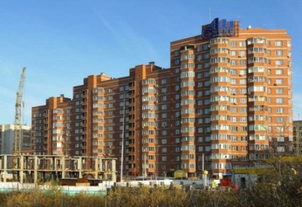
Расходы консолидированного бюджета на реализацию Указов Президента Российской Федерации от 7 мая 2012 года №596-606
Бюджет
для граждан
млн. рублей
Всего на реализацию «майских» Указов Президента РФ выделено
36 422,5 млн. рублей
(план)

Slide 30
Расходы консолидированного бюджета на реализацию Указов Президента Российской Федерации от 7 мая 2012 года №596-606 за 2012-2018 годы
Бюджет
для граждан
тыс. рублей
№ п/п | Наименование Указа Президента Российской Федерации | 2012 год | 2013 год | 2014 год | 2015 год | 2016 год | 2017 год | 2018 год | Итог 2012-2018
 |  | Всего | Всего | Всего | Всего | Всего | Всего | План
Всего |  | 2 621 734,1 | 3 892 840,0 | 6 781 247,7 | 5 513 166,9 | 5 492 874,7 | 6 074 522,7 | 6 046 117,5 | 36 422 503,6
1 | № 596 «О долгосрочной государственной экономической политике» | 7 021,3 | 6 500,0 | 6 364,0 | 6 182,0 | 4 426,4 | 4 150,2 | 5 849,7 | 40 493,6
1.1 | субсидирование части затрат по проектам, победившим в отборе инновационных проектов с целью получения гос. поддержки за счет средств республиканского бюджета ЧР на уплату процентов по кредитам, привлеченным на реализацию перспективных и приоритетных инновационных проектов, лизинговых платежей по договорам лизинга | 7 021,3 | 6 500,0 | 6 364,0 | 6 182,0 | 4 426,4 | 4 150,2 | 5 849,7 | 40 493,6
2 | № 597 «О мероприятиях по реализации государственной социальной политики» | 445 469,8 | 1 919 310,0 | 3 134 990,0 | 2 704 611,1 | 2 689 872,9 | 3 343 430,2 | 4 827 130,3 | 19 064 814,3
2.1 | повышение заработной платы работников бюджетной сферы | 413 800,0 | 1 880 100,0 | 3 089 162,7 | 2 664 467,9 | 2 664 467,9 | 3 315 165,2 | 4 790 485,3 | 18 817 649,0
2.2 | комплекс мер, направленных на повышение эффективности реализации мероприятий по содействию трудоустройству инвалидов, на создание условий для повышения уровня занятости инвалидов | 3 500,0 | 6 830,0 | 10 722,3 | 7 705,2 | 0,0 | 0,0 | 0,0 | 28 757,5
2.3 | меры, направленные на увеличение поддержки социально ориентированных некоммерческих организаций | 10 910,0 | 15 020,0 | 17 145,0 | 10 612,0 | 350,0 | 0,0 | 4 680,0 | 58 717,0
2.4 | увеличение к 2018 году в два раза количества выставочных проектов, осуществляемых в субъектах РФ (на проведение выставок) | 14 993,8 | 15 100,0 | 15 500,0 | 18 650,0 | 21 700,0 | 24 800,0 | 28 400,0 | 139 143,8
2.5 | увеличение к 2015 году до 4 тыс. количества гос. стипендий для выдающихся деятелей культуры и искусства и молодых талантливых авторов | 360,0 | 360,0 | 360,0 | 456,0 | 525,0 | 540,0 | 540,0 | 3 141,0
2.6 | увеличение к 2018 году в целях выявления и поддержки юных талантов числа детей, привлекаемых к участию в творческих мероприятиях, до 8 процентов от общего числа детей (на проведение конкурсов, фестивалей для юных талантов) | 1 906,0 | 1 900,0 | 2 100,0 | 2 720,0 | 2 830,0 | 2 925,0 | 3 025,0 | 17 406,0
3 | № 598 «О совершенствовании государственной политики в сфере здравоохранения» | 35 360,0 | 4 000,0 | 230 771,3 | 122 037,5 | 551 229,1 | 258 258,2 | 89 165,8 | 1 290 821,9
3.1 | реализация мероприятий по формированию здорового образа жизни граждан Российской Федерации | 15 950,0 | 0,0 | 0,0 | 0,0 | 0,0 | 0,0 | 0,0 | 15 950,0
3.2 | повышение квалификации медицинских кадров, проведение оценки уровня их квалификации, поэтапное устранение дефицита медицинских кадров, а также дифференцированные меры социальной поддержки медицинских работников | 9 770,0 | 4 000,0 | 6 400,0 | 2 025,3 | 2 025,3 | 7 200,0 | 7 200,0 | 38 620,6
3.3 | модернизация наркологической службы, меры по противодействию злоупотреблению наркотиками и их незаконному обороту | 9 640,0 | 0,0 | 2 752,2 | 772,7 | 922,7 | 1 142,7 | 1 142,7 | 16 373,0
3.4 | снижение смертности от болезней системы кровообращения, новообразований и туберкулеза | 0,0 | 0,0 | 29 999,7 | 103 239,5 | 534 987,8 | 45 855,5 | 69 623,1 | 783 705,6
3.5 | снижение смертности от дорожно-транспортных происшествий | 0,0 | 0,0 | 157 468,3 | 0,0 | 0,0 | 0,0 | 0,0 | 157 468,3
3.6 | снижение младенческой смертности, охрана здоровья ребенка и материнства (на закупку медицинского оборудования и текущий ремонт бюджетных учреждений) | 0,0 | 0,0 | 34 151,1 | 16 000,0 | 13 293,3 | 204 060,0 | 11 200,0 | 278 704,4

Slide 31
Расходы консолидированного бюджета на реализацию Указов Президента Российской Федерации от 7 мая 2012 года №596-606 за 2012-2018 годы
Бюджет
для граждан
тыс. рублей
№ п/п | Наименование Указа Президента Российской Федерации | 2012 год | 2013 год | 2014 год | 2015 год | 2016 год | 2017 год | 2018 год | Итог 2012-2018
 |  | Всего | Всего | Всего | Всего | Всего | Всего | План
4 | № 599 «О мерах по реализации государственной политики в области образования и науки» | 726 150,0 | 929 100,0 | 1 074 138,8 | 615 538,0 | 114 113,7 | 103 015,8 | 103 511,7 | 3 665 568,0
4.1 | строительство и реконструкция учреждений дошкольного образования | 691 190,0 | 877 700,0 | 955 463,8 | 476 286,9 | 0,0 | 0,0 | 0,0 | 3 000 640,7
4.2 | создание условий для развития негосударственного сектора дошкольного образования на территории Чувашской Республики | 1 450,0 | 3 300,0 | 17 121,2 | 20 988,4 | 21 838,2 | 16 839,5 | 22 173,2 | 103 710,5
4.3 | увеличение доли образовательных учреждений среднего профессионального образования, здания которых приспособлены для обучения лиц с ограниченными возможностями здоровья, с 3 до 25 процентов | 0,0 | 0,0 | 10 242,2 | 8 388,3 | 0,0 | 8 387,2 | 0,0 | 27 017,7
4.4 | реализация мероприятий по поддержке педагогических работников, работающих с детьми из социально неблагополучных семей | 0,0 | 100,0 | 100,0 | 100,0 | 100,0 | 100,0 | 100,0 | 600,0
4.5 | формирование многофункциональных центров прикладных квалификаций, осуществляющих обучение на базе среднего (полного) общего образования, в том числе путем преобразования существующих учреждений начального и среднего профессионального образования в такие центры | 0,0 | 0,0 | 38 287,5 | 50 897,5 | 5 076,2 | 8 171,0 | 6 199,6 | 108 631,8
4.6 | разработка и реализация мер, направленных на повышение эффективности единого государственного экзамена (оплата труда привлеченных специалистов, оглушители сотовой связи, видеонаблюдение, транспортные расходы, канцтовары) | 6 700,0 | 19 100,0 | 21 251,2 | 29 066,6 | 57 574,2 | 40 389,6 | 44 248,4 | 218 330,0
4.7 | разработка комплекса мер, направленных на выявление и поддержку одаренных детей и молодежи (стипендии, проведение олимпиад) | 26 810,0 | 28 900,0 | 31 672,9 | 29 810,3 | 29 525,1 | 29 128,5 | 30 790,5 | 206 637,3
5 | № 600 «О мерах по обеспечению граждан Российской Федерации доступным и комфортным жильем и повышению качества жилищно-коммунальных услуг» | 1 386 933,0 | 923 500,0 | 1 969 760,0 | 1 377 991,5 | 1 344 016,9 | 1 636 632,2 | 234 868,0 | 8 873 701,6
5.1 | развитие рынка арендного жилья (строительство жилья для предоставления в наем и др.) | 485 000,0 | 225 100,0 | 256 327,0 | 157 194,8 | 0,0 | 0,0 | 0,0 | 1 123 621,8
5.2 | улучшение жилищных условий семей, имеющих трех и более детей, включая создание необходимой инфраструктуры на земельных участках, предоставляемых указанной категории граждан на бесплатной основе | 80 600,0 | 45 800,0 | 114 939,4 | 81 952,8 | 84 103,2 | 80 290,3 | 95 979,6 | 583 665,3
5.3 | переселение граждан из аварийного жилищного фонда | 436 300,0 | 420 700,0 | 1 307 861,8 | 1 046 527,7 | 1 132 995,8 | 1 424 533,8 | 0,0 | 5 768 919,1
5.4 | проведение капитального ремонта многоквартирных домов | 383 433,0 | 226 200,0 | 288 332,7 | 91 135,5 | 122 829,3 | 119 336,7 | 128 473,2 | 1 359 740,4
5.5 | модернизация систем коммунальной инфраструктуры | 1 600,0 | 5 700,0 | 2 299,1 | 1 180,7 | 4 088,6 | 12 471,4 | 10 415,2 | 37 755,0
6 | № 601 «Об основных направлениях совершенствования системы государственного управления» | 14 730,0 | 29 000,0 | 98 003,0 | 159 958,5 | 138 083,2 | 150 198,2 | 223 203,7 | 813 176,6
6.1 | обеспечение получения гражданами государственных и муниципальных услуг по принципу "одного окна" по месту пребывания, в том числе в многофункциональных центрах предоставления государственных услуг (строительство и содержание МФЦ) | 14 730,0 | 29 000,0 | 98 003,0 | 159 958,5 | 138 083,2 | 150 198,2 | 196 343,7 | 786 316,6
6.2 | обеспечение получения гражданами государственных и муниципальных услуг в электронной форме | 0,0 | 0,0 | 0,0 | 0,0 | 0,0 | 0,0 | 26 860,0 | 26 860,0
7 | № 606 «О мерах по реализации демографической политики Российской Федерации» | 6 070,0 | 81 430,0 | 267 220,6 | 526 848,3 | 651 132,5 | 578 837,9 | 562 388,3 | 2 673 927,6
7.1 | денежные выплаты нуждающимся семьям, назначаемые в случае рождения третьего ребенка или последующих детей, до достижения ребенком возраста трех лет | 0,0 | 74 940,0 | 260 339,0 | 521 523,7 | 647 258,0 | 574 908,5 | 558 009,5 | 562 388,3
7.2 | создание условий для совмещения женщинами обязанностей по воспитанию детей с трудовой занятостью, а также на организацию профессионального обучения женщин в отпуске по уходу за ребенком до достижения им возраста 3 лет | 6 070,0 | 6 490,0 | 6 881,6 | 5 324,6 | 3 874,5 | 3 929,4 | 4 378,8 | 558 009,5

Slide 32
Расходы на реализацию Указа Президента Российской Федерации
от 7 мая 2018 года № 204
Бюджет
для граждан
млн. рублей
Всего на реализацию региональных проектов, направленных на реализацию национальных проектов в рамках выполнения Указа Президента РФ № 204, предусмотрено
17 616,0 млн. рублей
тыс. рублей
Наименование национального проекта
2019
2020
2021
Культура
66 106,9
16 465,1
14 600,2
Цифровая экономика
89 452,0
91 987,1
32 399,0
Образование
859 265,4
557 714,5
82 030,4
Жилье и городская среда
1 215 665,3
617 474,1
350 472,5
Экология
52 785,5
17 123,9
21 459,8
Малое и среднее предпринимательство и поддержка индивидуальной предпринимательской инициативы
152 906,1
157 384,7
139 684,7
Производительность труда и поддержка занятости
26 896,2
23 006,7
25 388,1
Здравоохранение
245 938,1
136 153,0
136 582,0
Демография
1 935 724,3
1 127 064,2
1 145 178,0
Безопасные и качественные автомобильные дороги
2 550 352,2
2 864 561,9
2 857 149,9
Международная кооперация и экспорт
2 356,7
2 356,7
2 356,7

Slide 33
Динамика средней заработной платы работников учреждений в социальной сфере, для которых предусматривается выход на эффективный контракт
Бюджет
для граждан
Категории работников | 2017 (факт) |  | 2018 (оценка) |  | 2019(план) |  | 2020(план) |  | 2021(план)
 | Средняя зарплата, руб. | Отношение к средней з/п по ЧР, % | Средняя зарплата, руб. | Отношение к средней з/п по ЧР, % | Средняя зарплата, руб. | Отношение к средней з/п по ЧР, % | Средняя зарплата, руб. | Отношение к средней з/п по ЧР, % | Средняя зарплата, руб. | Отношение к средней з/п по ЧР, %
ОБРАЗОВАНИЕ
Педагогические работники дошкольных образовательных учреждений* | 20 219,9 | 99,8 | 22 381,2 | 100 | 23 922,0 | 100 | 25 716,2 | 100 | 27 722,1 | 100
Педагогические работники образовательных учреждений общего образования | 22 303,9 | 101,4 | 24 040,0 | 100 | 25 695,0 | 100 | 27 622,1 | 100 | 29 776,7 | 100
Педагогические работники учреждений дополнительного образования детей** | 21 447,6 | 95,2 | 24 424,6 | 100 | 26 106,1 | 100 | 28 064,1 | 100 | 30 253,1 | 100
Преподаватели и мастера производственного обучения образовательных учреждений начального и среднего профессионального образования | 22 163,5 | 100,8 | 24 040,0 | 100 | 25 695,0 | 100 | 27 622,1 | 100 | 29 776,7 | 100
Преподаватели образовательных учреждений высшего профессионального образования | 30 873,9 | 140,4 | 48 080,0 | 200 | 51 390,0 | 200 | 55 244,2 | 200 | 59 553,4 | 200
Научные сотрудники | 30 906,2 | 140,6 | 48 080,0 | 200 | 51 390,0 | 200 | 55 244,2 | 200 | 59 553,4 | 200
Педагогические работники образовательных организаций, оказывающих соц. услуги детям-сиротам и детям, оставшимся без попечения родителей | 22 266,6 | 101,3 | 24 040,0 | 100 | 25 695,0 | 100 | 27 622,1 | 100 | 29 776,7 | 100
ЗДРАВООХРАНЕНИЕ
Врачи и работники медицинских организаций, имеющие высшее образование | 36 397,6 | 165,5 | 48 080,0 | 200 | 51 390,0 | 200 | 55 244,2 | 200 | 59 553,4 | 200
Средний медицинский (фармацевтический) персонал | 19 971,2 | 90,8 | 24 040,0 | 100 | 25 695,0 | 100 | 27 622,1 | 100 | 29 776,7 | 100
Младший медицинский (фармацевтический) персонал | 15 031,7 | 68,4 | 24 040,0 | 100 | 25 695,0 | 100 | 27 622,1 | 100 | 29 776,7 | 100
СОЦИАЛЬНЫЕ РАБОТНИКИ | 17 847,5 | 81,2 | 24 040,0 | 100 | 25 695,0 | 100 | 27 622,1 | 100 | 29 776,7 | 100
РАБОТНИКИ УЧРЕЖДЕНИЙ КУЛЬТУРЫ | 20 263,4 | 92,2 | 24 040,0 | 100 | 25 695,0 | 100 | 27 622,1 | 100 | 29 776,7 | 100
* - к средней з/п в сфере общего образования в субъекте РФ
** - к средней з/п учителей в субъекте РФ

Slide 34
Среднемесячная начисленная заработная плата государственных гражданских служащих в Приволжском федеральном округе
Бюджет
для граждан
тыс. рублей
По аналогии с Указом Президента РФ от 12.12.2017 № 594 Кабинетом Министров Чувашской Республики принято решение об увеличении денежного содержания государственных гражданских служащих Чувашской Республики на 4%

Slide 35
Расходы на здравоохранение с учетом средств территориального фонда обязательного медицинского страхования
Бюджет
для граждан
Расходы по отрасли «Здравоохранение» на 2019 год запланированы в сумме 18 165,1 млн. рублей, из них основная часть за счет средств обязательного медицинского страхования – 15 572,4 млн. рублей, за счет средств республиканского бюджета Чувашской Республики – 2 592,7 млн. рублей

Slide 36
Социальная поддержка отдельных категорий граждан
Бюджет
для граждан
Вид расходов
Правовое основание
Численность получателей
Расходы на 2019 год (тыс. руб.)
Поддержка пожилых людей и ветеранов
Обеспечение мер социальной поддержки ветеранов труда
Закон Чувашской Республики от 24.11.2004 № 43 «О социальной поддержке тружеников тыла военных лет и ветеранов труда», Закон Чувашской Республики от 31.12.2015 № 90 «О ветеранах труда Чувашской Республики»
122 637 чел.
1 692 210,6
Обеспечение жильем ветеранов боевых действий
Федеральный закон от 12.01.1995 № 5-ФЗ «О ветеранах»
90 чел.
56 575,3
Обеспечение жильем ветеранов Великой Отечественной войны
Федеральный закон от 12.01.1995 № 5-ФЗ «О ветеранах», Указ Президента Российской Федерации от 07.05.2008 № 714 «Об обеспечении жильем ветеранов Великой Отечественной войны 1941 - 1945 годов»
28 чел.
34 687,8
Выплаты реабилитированным лицам и признанным пострадавшими от политических репрессий
Закон Чувашской Республики от 24.11.2004 № 47 «О социальной поддержке реабилитированных лиц и лиц, признанных пострадавшими от политических репрессий»
851 чел.
27 203,3
Выплаты труженикам тыла
Закон Чувашской Республики от 24.11.2004 № 43 «О социальной поддержке тружеников тыла военных лет и ветеранов труда»
1 328 чел.
16 853,5
Компенсация расходов на уплату взноса на капитальный ремонт
Закон Чувашской Республики от 08.04.2016 № 14 «О социальной поддержке отдельных категорий граждан по уплате взноса на капитальный ремонт общего имущества в многоквартирном доме»
6 660 чел.
8 907,1
Поддержка инвалидов
Компенсация расходов инвалидам на оплату жилого помещения и коммунальных услуг
Федеральный закон от 24.11.1995 № 181-ФЗ «О социальной защите инвалидов в Российской Федерации»
94 000 чел.
556 820,2
Обеспечение жильем инвалидов
Федеральный закон от 24.11.1995 № 181-ФЗ «О социальной защите инвалидов в Российской Федерации»
35 чел.
41 893,2
Социальная поддержка граждан, подвергшихся воздействию радиации
Закон РФ от 15.05.1991 № 1244-1 «О социальной защите граждан, подвергшихся воздействию радиации вследствие катастрофы на Чернобыльской АЭС», от 26.11.1998 № 175-ФЗ «О соц. защите граждан РФ, подвергшихся воздействию радиации вследствие аварии на ПО «Маяк» и сбросов радиоактивных отходов в реку «Теча», от 10.01.2002 № 2-ФЗ «О соц. гарантиях гражданам, подвергшимся радиационному воздействию вследствие ядерных испытаний на Семипалатинском полигоне»
1 102 чел.
28 889,8
Дополнительные выплаты инвалидам боевых действий
Указ Главы Чувашской Республики от 12.01.2012 № 4 «О дополнительной социальной поддержке инвалидов боевых действий", Закон Чувашской Республики от 10.05.2012 № 23 «О порядке предоставления дополнительной выплаты инвалидам боевых действий»
128 чел.
868,0
Денежная компенсация стоимости проезда к месту проведения программного гемодиализа и обратно
Постановление Кабинета Министров Чувашской Республики от 11.08.2016 № 323 «Об утверждении Порядка предоставления гражданам, проживающим в Чувашской Республике, страдающим хронической почечной недостаточностью, денежной компенсации стоимости проезда к месту проведения процедуры программного гемодиализа и обратно»
95 чел.
10 457,0

Slide 37
Социальная поддержка отдельных категорий граждан
Бюджет
для граждан
Вид расходов
Правовое основание
Численность получателей
Расходы на 2019 год (тыс. руб.)
Поддержка материнства и детства
Выплата ежемесячного пособия на ребенка
Федеральный закон от 19.05.1995 № 81-ФЗ «О государственных пособиях гражданам, имеющим детей», Закон Чувашской Республики от 24.11.2004 № 46 «О гос. пособиях гражданам, имеющим детей»
89 094 чел.
475 135,7
Ежемесячная выплата в связи с рождением (усыновлением) первого ребенка
Федеральный закон от 28.12.2017 № 418-ФЗ «О ежемес. выплатах семьям, имеющим детей»
2 763 чел.
296 083,1
Выплаты приемной семье на содержание подопечных детей
Закон Чувашской Республики от 24.11.2004 № 46 «О государственных пособиях гражданам, имеющим детей», от 24.11.2004 № 48 «О социальной поддержке детей в Чувашской Республики»
1 259 сем.
104 832,4
Ежемесячная денежная выплата, назначаемая при рождении (усыновлении) третьего или последующих детей до достижения ребенком возраста 3 лет
Указ Президента Российской Федерации от 07.05.2012 № 606 «О мерах по реализации демографической политики РФ», Указ Главы Чувашской Республики от 27.06.2012 № 77 «О ежемесячной денежной выплате семьям в случае рождения третьего ребенка или последующих детей», Закон Чувашской Республики от 04.12.2012 № 82 «О ежемесячной денежной выплате семьям в случае рождения (усыновления) третьего ребенка или последующих детей»
7 348 сем.
793 568,2
Выплаты республиканского материнского (семейного) капитала
Закон Чувашской Республики от 21 февраля 2012 г. № 1 «О дополнительных мерах государственной поддержки семей, имеющих детей»
1 468 чел.
146 800,0
Обеспечение жильем детей-сирот и детей, оставшихся без попечения родителей
Федеральный закон от 21.12.1996 № 159-ФЗ «О дополнительных гарантиях по социальной поддержке детей-сирот и детей, оставшихся без попечения родителей»
110 чел.
104 966,0
Обеспечение жилыми помещениями многодетных семей, имеющих пять и более несовершеннолетних детей
Закон Чувашской Республики от 17.10.2005 № 42 «О регулировании жилищных отношений»
38 сем.
100 000,0
Помощь малоимущим гражданам
Субсидии на оплату жилого помещения и коммунальных услуг
Статья 159 Жилищного Кодекса Российской Федерации
21 441 сем.
300 393,9
Социальные выплаты безработным гражданам
Федеральный закон от 19.04.1991 № 1032-1 «О занятости населения в Российской Федерации»
3 664 чел.
292 943,4
Пособия учащимся, нуждающимся в приобретении проездных билетов
Закон Чувашской Республики от 30.07.2013 № 50 «Об образовании в Чувашской Республике»
1 235 чел.
5 875,3
Поддержка молодых семей
Обеспечение жильем молодых семей
Постановление Кабинета Министров Чувашской Республики от 20.12.2010 № 448 «Об утверждении Правил предоставления средств из республиканского бюджета Чувашской Республики на предоставление социальных выплат молодым семьям на приобретение жилья»
365 сем.
354 721,6
Возмещение части затрат на уплату процентов по ипотечным кредитам
Постановления Кабинета Министров Чувашской Республики от 24.07.2002 № 202, от 24.10.2011 № 446 «Об утверждении Порядка возмещения части затрат на уплату процентов по ипотечным кредитам (займам)…»
3 963 чел.
62 306,5

Slide 38
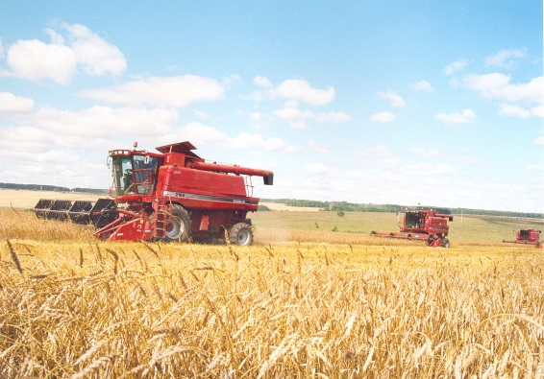
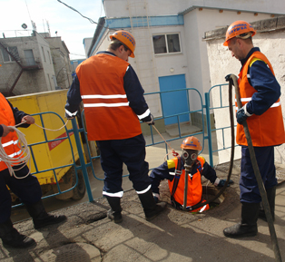
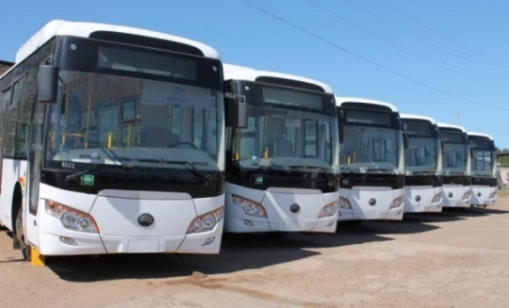
Удельный вес фактических расходов в отдельных секторах экономики в сравнении с другими регионами ПФО в 2017 году
Бюджет
для граждан

Slide 39
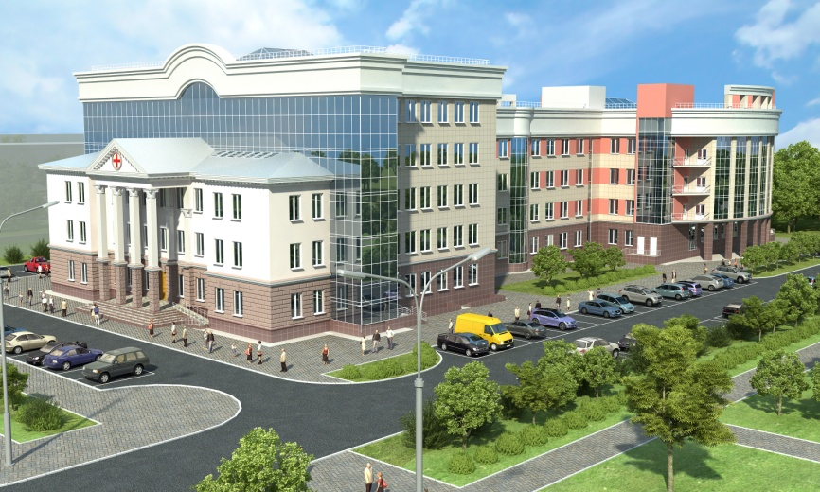
Общественно значимые проекты
Бюджет
для граждан
Строительство здания многопрофильной поликлиники БУ "Центральная городская больница" Минздрава Чувашии, г. Чебоксары, пр. Ленина, д. 12
Срок ввода объекта – 2019 год
Общая площадь здания – 16 330,0 кв. м
Этажность – 4-5 этажей
Пропускная способность – 500 посещений в смену
Сметная стоимость проекта – 769,2 млн. рублей
Объемы финансирования строительства (млн. рублей)
Источники / годы | Всего | в том числе за счет средств:
 |  | федерального бюджета | республиканского бюджета Чувашской Республики
2014 год | 3,5 | - | 3,5
2016 год | 200,0 | - | 200,0
2017 год | 416,6 | - | 416,6
2018 год (план) | 130,0 | - | 130,0
2019 год (план) | 12,2 |  | 12,2
ВСЕГО за 2014-2019 годы | 762,3 | - | 762,3
Строительство нового здания многопрофильной поликлиники позволит повысить доступность и значительно улучшить условия оказания первичной медико-санитарной помощи жителям центральной части города Чебоксары, увеличить поликлиническую мощность БУ «Центральная городская больница» Минздрава Чувашии на 500 посещений в смену.
Реализация данного проекта позволит сохранить рабочие места в количестве 420 единиц.

Slide 40
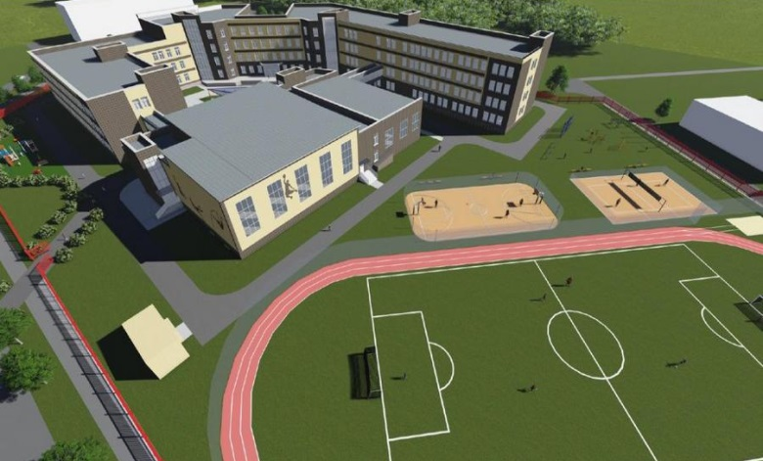
Общественно значимые проекты
Бюджет
для граждан
Строительство средней общеобразовательной школы в микрорайоне Волжский-3 г. Чебоксары Чувашской Республики
Срок ввода объекта – 2019 год
Общая площадь здания – 24 629,9 кв. м
Вместимость – 1 100 учащихся
Сметная стоимость проекта – 748,3 млн. рублей
Объемы финансирования строительства (млн. рублей)
Источники / годы | Всего | в том числе за счет средств:
 |  | федерального бюджета | республиканского бюджета Чувашской Республики | местного бюджета
Предыдущие годы | 1,51 | - | - | 1,51
2018 год (план) | 542,60 | 510,04 | 16,28 | 16,28
2019 год (план) | 204,21 | 191,95 | 6,13 | 6,13
ВСЕГО | 748,32 | 701,99 | 22,41 | 23,92
В Чебоксарах началось строительство нового здания средней общеобразовательной школы на 1100 ученических мест в микрорайоне Волжский-3 г. Чебоксары Чувашской Республики.
Здание сформировано из четырехэтажного и трехэтажного учебных корпусов. Физкультурно-спортивный блок с двумя спортзалами и плавательным бассейном представляет собой отдельно стоящее здание с двумя теплыми переходами к блокам младших и старших классов и естественным освещением.

Slide 41
Общественно значимые проекты
Бюджет
для граждан
Туристский кластер «Чувашия – сердце Волги»
Срок реализации проекта – 2019 - 2025 годы
Количество объектов инвестиционного проекта – 32
Объемы финансирования строительства (млн. рублей)
Источники / годы | Всего | в том числе за счет средств:
 |  | федерального бюджета | республиканского бюджета Чувашской Республики | местных бюджетов
2019 год (план) | 532,0 | 500,0 | 16,0 | 16,0
2020 год (план) | 532,0 | 500,0 | 16,0 | 16,0
2021 год (план) | 851,0 | 800,0 | 25,5 | 25,5
2022 год (план) | 359,7 | 338,1 | 10,8 | 10,8
ВСЕГО за 2019-2022 годы | 2 274,7 | 2 138,1 | 68,3 | 68,3
Инвестиционный проект «Туристский кластер «Чувашия – сердце Волги» включает в себя два субкластера «Чебоксары – центр речного круизного туризма» и «Чувашия – центр оздоровительного туризма».
Ядром субкластера «Чебоксары – центр речного круизного туризма» станут Речной порт, территория Чебоксарского залива и Московская набережная.
Субкластер «Чувашия – центр оздоровительного туризма» включает в себя развитие инфраструктуры лечебно-оздоровительного и реабилитационного отдыха.

Slide 42
Межбюджетные трансферты, предусмотренные бюджетам муниципальных образований Чувашской Республики
Бюджет
для граждан
Объем межбюджетных трансфертов из республиканского бюджета Чувашской Республики распределяется на основе единых методик, исходя из объективных показателей, адекватно отражающих факторы, определяющие потребность в финансировании.
млн. рублей
Распределение межбюджетных трансфертов бюджетам муниципальных районов и городских округов утверждается законом о республиканском бюджете Чувашской Республики и отдельными решениями Кабинета Министров Чувашской Республики.
При этом согласно Бюджетному кодексу РФ распределение субвенций по каждому муниципальному образованию и виду субвенции из бюджета субъекта Российской Федерации утверждается только законом о бюджете субъекта Российской Федерации.

Slide 43
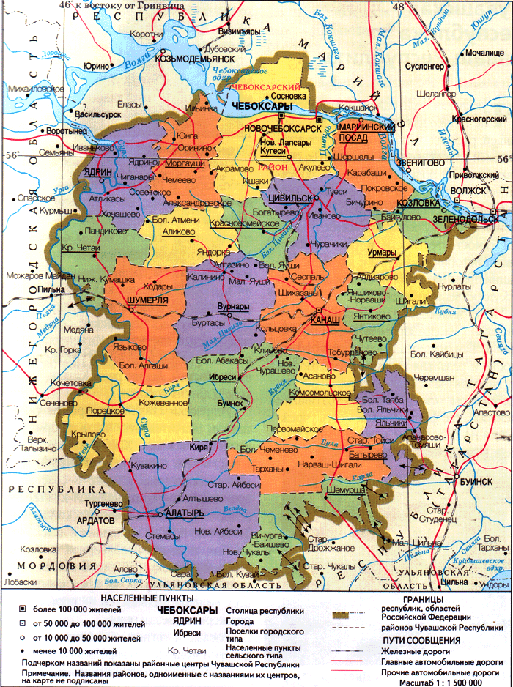
Объем и структура финансовой помощи муниципальным районам и городским округам
Бюджет
для граждан
млн. рублей
1 002,4
1 017,6
472,3
Финансовая помощь муниципальным районам (городским округам) предусмотрена на 2019 год в сумме 1 057,7 млн. рублей (рост к уровню 2018 года на 40,1 млн. рублей, или на 3,9%).

Slide 44
Финансовая помощь муниципальным районам и городским округам Чувашской Республики на 2019 год
Бюджет
для граждан
Наименование муниципальных образований | в том числе:
 | Финансовая помощь - всего | Дотации на выравнивание бюджетной обеспеченности муниципальных районов (городских округов) | Дотации на поддержку мер по обеспечению сбалансированности муниципальных районов | Субвенции на осуществление государственных полномочий Чувашской Республики по расчету и предоставлению дотаций на выравнивание бюджетной обеспеченности поселений
Алатырский | 54 502,7 | 41 403,3 | 0,0 | 13 099,4
Аликовский | 54 008,1 | 37 563,3 | 2 563,3 | 13 881,5
Батыревский | 67 499,6 | 29 799,3 | 7 415,3 | 30 285,0
Вурнарский | 27 128,2 | 0,0 | 0,0 | 27 128,2
Ибресинский | 53 764,4 | 28 813,4 | 4 258,0 | 20 693,0
Канашский | 108 910,7 | 77 241,8 | 0,0 | 31 668,9
Козловский | 20 396,9 | 0,0 | 3 990,9 | 16 406,0
Комсомольский | 45 957,4 | 23 835,7 | 0,0 | 22 121,7
Красноармейский | 11 884,7 | 0,0 | 0,0 | 11 884,7
Красночетайский | 47 241,0 | 34 794,0 | 0,0 | 12 447,0
Марпосадский | 53 292,9 | 33 669,8 | 0,0 | 19 623,1
Моргаушский | 40 459,7 | 1 931,2 | 10 103,5 | 28 425,0
Порецкий | 30 471,1 | 19 665,4 | 0,0 | 10 805,7
Урмарский | 56 318,2 | 33 978,5 | 2 214,8 | 20 124,9
Цивильский | 30 344,3 | 0,0 | 0,0 | 30 344,3
Чебоксарский | 54 557,2 | 1 853,3 | 0,0 | 52 703,9
Шемуршинский | 44 236,9 | 33 233,9 | 0,0 | 11 003,0
Шумерлинский | 54 446,4 | 46 446,6 | 0,0 | 7 999,8
Ядринский | 29 026,3 | 6 783,8 | 345,0 | 21 897,5
Яльчикский | 37 622,7 | 22 753,9 | 0,0 | 14 868,8
Янтиковский | 47 374,6 | 34 466,0 | 0,0 | 12 908,6
г. Алатырь | 6 799,8 | 5 099,0 | 1 700,8 | 0,0
г. Канаш | 3 450,9 | 0,0 | 3 450,9 | 0,0
г. Новочебоксарск | 71 150,7 | 71 150,7 | 0,0 | 0,0
г. Чебоксары | 0,0 | 0,0 | 0,0 | 0,0
г. Шумерля | 6 851,2 | 3 289,6 | 3 561,6 | 0,0
Итого | 1 057 696,6 | 587 772,5 | 39 604,1 | 430 320,0
тыс. рублей
Финансовая помощь муниципальным образованиям рассчитывается в соответствии с методиками, установленными Законом Чувашской Республики от 23 июля 2001 г. № 36 «О регулировании бюджетных правоотношений в Чувашской Республике»:
дотации на выравнивание бюджетной обеспеченности муниципальных районов (городских округов) – приложение № 1 к закону;
дотации на выравнивание бюджетной обеспеченности поселений – статья 17.3 указанного закона.

Slide 45
Программно-целевой метод планирования в Чувашской Республике
Бюджет
для граждан
Распоряжением Кабинета Министров Чувашской Республики от 20.07.2018 № 522-р
утверждены 22 госпрограммы Чувашской Республики
Наименование программ | Доля, %
Развитие потенциала природно-сырьевых ресурсов и обеспечение экологической безопасности | 0,73
Формирование современной городской среды | 0,66
Экономическое развитие Чувашской Республики | 0,63
Цифровое общество Чувашии | 0,58
Повышение безопасности жизнедеятельности населения и территорий | 0,39
Модернизация и развитие сферы жилищно-коммунального хозяйства | 0,30
Развитие земельных и имущественных отношений | 0,08
Обеспечение общественного порядка и противодействие преступности | 0,04
Развитие промышленности и инновационная экономика | 0,03
Доступная среда | 0,02
Развитие строительного комплекса и архитектуры | 0,01
Преимуществом программного бюджета является распределение расходов не по ведомствам, а по программам. Программный подход к формированию бюджета основан на оценке результатов использования бюджетных ресурсов и позволяет оптимизировать решения о распределении бюджетных средств.
Доля программных расходов республиканского бюджета Чувашской Республики – 100%.

Slide 46
Государственная программа Чувашской Республики «Управление общественными финансами и государственным долгом Чувашской Республики»
Бюджет
для граждан
Цели программы:
повышение бюджетного потенциала, устойчивости и сбалансированности системы общественных финансов в Чувашской Республике;
оптимизация долговой нагрузки на республиканский бюджет Чувашской Республики;
обеспечение эффективного функционирования государственного сектора экономики Чувашской Республики.
Расходы республиканского бюджета, млн. руб.
Расходы в разрезе подпрограмм, млн. руб.
Подпрограмма
2019
2020
2021
Совершенствование бюджетной политики и обеспечение сбалансированности консолидированного бюджета Чувашской Республики
2 183,4
1 148,0
1 102,0
Повышение эффективности бюджетных расходов Чувашской Республики
9,2
9,2
9,2
Обеспечение реализации государственной программы
162,6
167,1
167,1

Slide 47
Государственная программа Чувашской Республики «Управление общественными финансами и государственным долгом Чувашской Республики»
Бюджет
для граждан
Достижение значений показателей (индикаторов)
Основные индикаторы
2017 факт
2018 план
2019
2020
2021
Отношение государственного долга Чувашской Республики к доходам республиканского бюджета Чувашской Республики (без учета утвержденного объема безвозмездных поступлений), %
52,9
52,4
50,0
48,0
44,0
Темп роста налоговых и неналоговых доходов республиканского бюджета Чувашской Республики (% к предыдущему году)
104,1
103,2
98,8
104,4
104,6
Доля просроченной задолженности по бюджетным кредитам, предоставленным из федерального бюджета, в общем объеме задолженности по бюджетным кредитам, предоставленным из федерального бюджета, %
0
0
0
0
0

Slide 48
Государственная программа Чувашской Республики
«Развитие потенциала государственного управления»
Бюджет
для граждан
Цели программы:
совершенствование системы государственного управления Чувашской Республики;
повышение эффективности и результативности деятельности государственных гражданских служащих Чувашской Республики и муниципальных служащих в Чувашской Республике.
Расходы в разрезе подпрограмм, млн. руб.
Расходы республиканского бюджета, млн. руб.
Подпрограмма
2019
2020
2021
Противодействие коррупции в Чувашской Республике
0,2
0,2
0,2
Совершенствование кадровой политики и развитие кадрового потенциала государственной гражданской службы ЧР
1,5
1,6
1,6
Развитие муниципальной службы в Чувашской Республике
0,2
0,1
0,1
Совершенствование государственного управления в сфере юстиции
192,1
180,0
180,0
Обеспечение реализации государственной программы
436,7
425,7
425,7

Slide 49
Государственная программа Чувашской Республики
«Развитие потенциала государственного управления»
Бюджет
для граждан
Достижение значений показателей (индикаторов)
Основные индикаторы
2017 факт
2018 план
2019
2020
2021
Доля муниципальных нормативных правовых актов, внесенных в регистр муниципальных нормативных правовых актов Чувашской Республики, %
100
100
100
100
100
Доля подготовленных нормативных правовых актов Чувашской Республики, регулирующих вопросы противодействия коррупции, отнесенные к компетенции субъекта Российской Федерации, %
100
100
100
100
100
Соблюдение сроков государственной регистрации нормативных правовых актов органов исполнительной власти Чувашской Республики, установленных законодательством Чувашской Республики, %
100
100
100
100
100
Количество зарегистрированных актов гражданского состояния и совершенных юридически значимых действий, единиц в год
183 940
144 000
144 000
144 500
144 500
Срок предоставления информации органами записи актов гражданского состояния гражданам и юридическим лицам, дней
9
-
-
-
-

Slide 50
Государственная программа Чувашской Республики
«Развитие образования»
Бюджет
для граждан
Цели программы:
обеспечение доступности качественного образования, ориентированного на формирование конкурентоспособной личности, отвечающей требованиям инновационного развития экономики, обладающей навыками проектирования собственной профессиональной карьеры и достижения современных стандартов качества жизни на основе общечеловеческих ценностей и активной гражданской позиции
Расходы в разрезе подпрограмм, млн. руб.
Расходы республиканского бюджета, млн. руб.
Подпрограмма
2019
2020
2021
Государственная поддержка развития образования
12 330,9
11 779,9
11 777,4
Молодежь Чувашской Республики
24,9
29,1
25,1
Комплексное развитие профессионального образования
16,5
16,5
16,5
Создание новых мест в общеобразовательных организациях
805,0
674,3
0,0
Развитие воспитания в образовательных организациях
0,0
0,0
0,0
Патриотическое воспитание и допризывная подготовка молодежи
4,3
4,3
4,3
Обеспечение реализации государственной программы
72,8
75,2
75,2

Slide 51
Государственная программа Чувашской Республики
«Развитие образования»
Бюджет
для граждан
Достижение значений показателей (индикаторов)
Основные индикаторы
2017 факт
2018 план
2019
2020
2021
Удовлетворенность населения качеством начального общего, основного общего и среднего общего образования, профессионального образования, %
80,0
82,0
83,0
85,0
85,0
Обеспеченность детей дошкольного возраста местами в дошкольных образовательных организациях, количество мест на 1000 детей
790,0
775,0
775,0
775,0
775,0
Доля государственных (муниципальных) общеобразовательных организаций, соответствующих современным требованиям обучения, в общем количестве государственных (муниципальных) общеобразовательных организаций, %
100,0
97,00
99,0
100,0
100
Доля выпускников, трудоустроившихся в течение календарного года, следующего за годом выпуска, в общей численности выпускников образовательной организации, обучавшихся по образовательным программам среднего профессионального образования, %
55,0
51,0
53,0
54,0
55,0
Доля детей и молодежи, охваченных дополнительными общеобразовательными программами, в общей численности детей и молодежи 5-18 лет, %
65,0
70,0
71,0
72,0
73,0
Доля молодежи в возрасте от 14 до 30 лет, охваченной деятельностью молодежных общественных объединений, в общей ее численности, %
24,0
26,0
28,0
30,0
30,0
Удельный вес образовательных организаций, имеющих органы общественного управления, эффективно влияющие на формирование заказа на образовательные услуги, решение кадровых, экономических и других вопросов, %
100,0
100,0
100,0
100,0
100,0

Slide 52
Государственная программа Чувашской Республики
«Развитие здравоохранения»
Бюджет
для граждан
Цели программы:
формирование системы, обеспечивающей доступность медицинской помощи и повышение эффективности медицинских услуг, объемы, виды и качество которых должны соответствовать уровню заболеваемости и потребностям населения, передовым достижениям медицинской науки
Расходы в разрезе подпрограмм, млн. руб.
Подпрограмма
2019
2020
2021
Совершенствование оказания медицинской помощи, включая профилактику заболеваний и формирование здорового образа жизни
1 950,4
1 523,7
1 523,7
Расходы республиканского бюджета, млн. руб.
Охрана здоровья матери и ребенка
189,8
90,8
90,8
Развитие медицинской реабилитации и санаторно-курортного лечения, в том числе детей
113,8
113,3
113,3
Развитие кадровых ресурсов в здравоохранении
161,3
164,0
164,0
Совершенствование системы лекарственного обеспечения, в том числе в амбулаторных условиях
489,1
269,4
269,4
Информационные технологии и управление развитием отрасли
27,2
26,9
26,9
Организация обязательного медицинского страхования граждан
5 088,7
5 284,2
5 493,4
Обеспечение реализации государственной программы
205,7
212,4
212,4

Slide 53
Государственная программа Чувашской Республики
«Развитие здравоохранения»
Бюджет
для граждан
Достижение значений показателей (индикаторов)
Основные индикаторы
2017 факт
2018 план
2019
2020
2021
Смертность от всех причин (случаев на 1 тыс. населения)
12,6
12,8
12,4
12,2
12,0
Младенческая смертность (случаев на 1 тыс. родившихся живыми)
3,3
4,1
4,0
3,8
3,6
Смертность от болезней системы кровообращения (случаев на 100 тыс. населения)
459,3
592,5
439,8
427,1
414,3
Ожидаемая продолжительность жизни при рождении (лет)
72,7
71,2 (оценка)
74,9
76,5
77,0
Смертность от ДТП (случаев на 100 тыс. населения)
12,3
10,6
12,0
11,7
11,4
Охват населения профилактическими осмотрами на туберкулез (процентов)
77,4
73,5
77,3
77,5
79,0

Slide 54
Государственная программа Чувашской Республики
«Социальная поддержка граждан»
Бюджет
для граждан
Цели программы:
создание условий для роста благосостояния граждан – получателей мер социальной поддержки;
повышение доступности социального обслуживания.
Расходы республиканского бюджета, млн. руб.
Расходы в разрезе подпрограмм, млн. руб.
Подпрограмма
2019
2020
2021
Социальное обеспечение граждан
3 805,6
3 819,3
3 815,7
Поддержка социально ориентированных некоммерческих организаций
4,0
4,7
4,0
Старшее поколение
7,9
0,0
0,0
Совершенствование социальной поддержки семьи и детей
2 820,1
2 863,0
2 887,4
Оказание содействия добровольному переселению соотечественников, проживающих за рубежом
0,3
0,3
0,3
Обеспечение реализации государственной программы
102,1
105,4
105,4

Slide 55
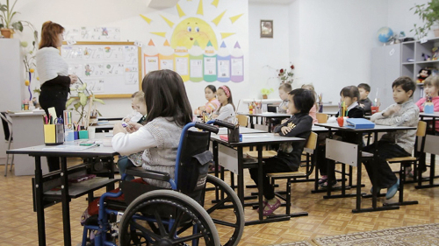
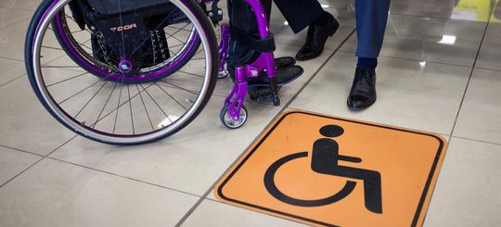
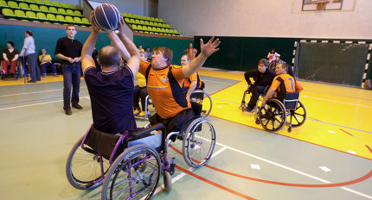
Государственная программа Чувашской Республики
«Социальная поддержка граждан»
Бюджет
для граждан
Достижение значений показателей (индикаторов)
Основные индикаторы
2017 факт
2018 план
2019
2020
2021
Доля населения с доходами ниже величины прожиточного минимума,%
18,3
18,1
17,7
16,9
16,9
Доля доступных для инвалидов и других маломобильных групп населения приоритетных объектов социальной, транспортной, инженерной инфраструктуры в общем количестве приоритетных объектов в Чувашской Республике, %
59
61
60
65
65
Доля детей-инвалидов в возрасте от 5 до 18 лет, получающих дополнительное образование, в общей численности детей-инвалидов данного возраста, %
35
40
45
50
50
Доля общеобразовательных организаций, в которых создана универсальная безбарьерная среда для инклюзивного образования детей-инвалидов, в общем количестве общеобразовательных организаций в Чувашской Республике, %
22,3
23,2
24,1
25
25
Удельный вес детей-инвалидов, получивших социальные услуги в организациях социального обслуживания для детей-инвалидов, в общей численности детей-инвалидов, %
66
68
70
72
72
Количество пунктов проката средств и предметов ухода за пожилыми людьми нарастающим итогом за период, ед.
6
7
7
7
7

Slide 56
Государственная программа Чувашской Республики
«Доступная среда»
Бюджет
для граждан
Цель программы:
обеспечение доступности приоритетных объектов и услуг в приоритетных сферах жизнедеятельности инвалидов и других маломобильных групп населения
Расходы республиканского бюджета, млн. руб.
Расходы в разрезе подпрограмм, млн. руб.
Подпрограмма
2019
2020
2021
Обеспечение условий доступности приоритетных объектов и услуг в приоритетных сферах жизнедеятельности инвалидов и других маломобильных групп населения
10,7
3,4
3,4
Совершенствование системы комплексной реабилитации и абилитации инвалидов
0
0
0
Госпрограмма действует с 2019 года.
В 2017-2018 гг. расходы осуществлялись в рамках подпрограммы «Доступная среда» государственной программы Чувашской Республики «Социальная поддержка граждан»

Slide 57
Государственная программа Чувашской Республики
«Доступная среда»
Бюджет
для граждан
Достижение значений показателей (индикаторов)
Основные индикаторы
2019
2020
2021
Доля объектов, доступных для инвалидов и других маломобильных групп населения, в общем количестве приоритетных объектов в Чувашской Республике, %
63
65
71,6
Доля детей-инвалидов в возрасте от 5 до 18 лет, получающих дополнительное образование, в общей численности детей-
инвалидов данного возраста, %
50
51
51,5
Доля детей-инвалидов в возрасте от 1,5 до 7 лет, охваченных дошкольным образованием, в общей численности детей-инвалидов данного возраста, %
95
100
100
Доля лиц с ограниченными возможностями здоровья и инвалидов в возрасте от 6 до 18 лет, систематически занимающихся физической культурой и спортом, в общей численности этой категории населения в Чувашской Республике, %
68,5
69
69,5

Slide 58
Государственная программа Чувашской Республики
«Содействие занятости населения»
Бюджет
для граждан
Цель программы:
обеспечение продуктивной занятости экономически активного населения
Расходы республиканского бюджета, млн. руб.
Расходы в разрезе подпрограмм, млн. руб.
Подпрограмма
2019
2020
2021
Активная политика занятости населения и социальная поддержка безработных граждан
342,1
345,7
346,3
Повышение производительности труда и поддержка занятости
26,9
23,0
25,4
Безопасный труд
3,1
3,2
3,2
Сопровождение инвалидов молодого возраста при получении ими профессионального образования и содействие в последующем трудоустройстве
0,9
0,9
0,9
Обеспечение реализации государственной программы
165,2
169,6
169,6

Slide 59
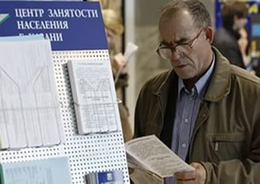
Государственная программа Чувашской Республики
«Содействие занятости населения»
Бюджет
для граждан
Достижение значений показателей (индикаторов)
Основные индикаторы
2017 факт
2018 план
2019
2020
2021
Уровень безработицы в среднем за год, %
5,1
5,0
4,9
4,8
4,8
Уровень регистрируемой безработицы в среднем за год, %
0,8
0,75
0,75
0,7
0,7
Удельный вес работников, занятых во вредных и (или) опасных условиях труда, в общей численности работников, %
17,0
16,8
16,6
16,4
16,4

Slide 60
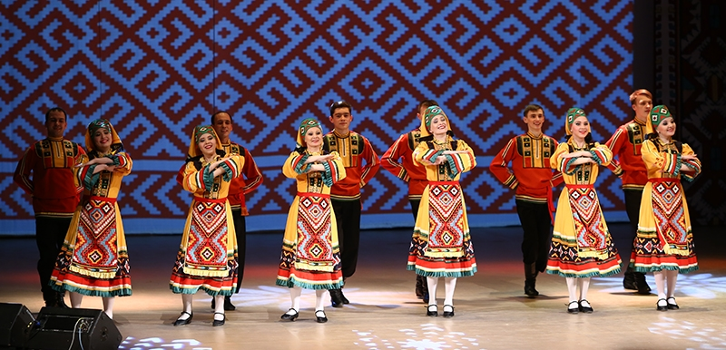
Государственная программа Чувашской Республики
«Развитие культуры и туризма»
Бюджет
для граждан
Цели программы:
активизация культурного потенциала Чувашской Республики;
повышение роли институтов гражданского общества как субъектов культурной политики;
содействие формированию гармонично развитой личности, способной к активному участию в реализации государственной культурной политики;
сохранение культурного наследия и создание условий для развития культуры.
Расходы республиканского бюджета, млн. руб.
Расходы в разрезе подпрограмм, млн. руб.
Подпрограмма
2019
2020
2021
Развитие культуры в Чувашской Республике
1 376,6
1 206,5
909,5
Укрепление единства российской нации и этно-культурное развитие народов Чувашской Республики
28,0
28,1
20,2
Поддержка и развитие чтения в Чувашской Республике
7,4
7,4
7,4
Туризм
569,2
516,3
825,9
Обеспечение реализации государственной программы
22,3
23,0
23,0

Slide 61
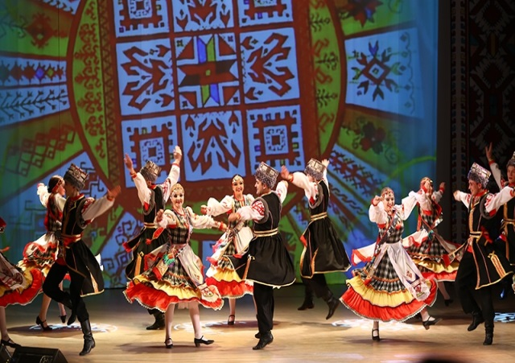
Государственная программа Чувашской Республики
«Развитие культуры и туризма»
Бюджет
для граждан
Достижение значений показателей (индикаторов)
Основные индикаторы
2017 факт
2018 план
2019
2020
2021
Уровень удовлетворенности населения качеством предоставления государственных и муниципальных услуг в сфере культуры, %
88,0
90,0
90,0
90,0
90,5
Увеличение числа посещений организаций культуры,
в процентах по отношению к 2017 году
х
х
1,0
3,0
5,0
Увеличение числа обращений к цифровым ресурсам культуры,
в процентах по отношению к 2017 году
х
х
100,0
150,0
200,0

Slide 62
Государственная программа Чувашской Республики
«Развитие физической культуры и спорта»
Бюджет
для граждан
Цели программы:
создание условий, обеспечивающих возможность гражданам систематически заниматься физической культурой и спортом, путем развития инфраструктуры спорта, популяризации массового и профессионального спорта (включая спорт высших достижений) и приобщения различных слоев общества к регулярным занятиям физической культурой и спортом;
повышение эффективности подготовки спортсменов в спорте высших достижений.
Расходы республиканского бюджета, млн. руб.
Расходы в разрезе подпрограмм, млн. руб.
Подпрограмма
2019
2020
2021
Развитие физической культуры и массового спорта
318,7
15,0
10,0
Развитие спорта высших достижений и системы подготовки спортивного резерва
397,0
366,1
382,2
Обеспечение реализации государственной программы
28,6
23,7
23,7

Slide 63
Государственная программа Чувашской Республики
«Развитие физической культуры и спорта»
Бюджет
для граждан
Достижение значений показателей (индикаторов)
Основные индикаторы
2017 факт
2018 план
2019
2020
2021
Отношение средней заработной платы работников, занятых в сфере физической культуры и спорта, к средней заработной плате в Чувашской Республике, %
69,7
69,8
69,9
70,0
70,0
Доля населения Чувашской Республики, систематически занимающегося физической культурой и спортом, %
41,8
43,5
44,5
45,0
46,2
Уровень обеспеченности спортивными сооружениями исходя из единовременной пропускной способности объектов спорта, %
72,8
73,3
73,8
74,5
75,0
Доля спортсменов Чувашской Республики, принявших участие во всероссийских и международных соревнованиях, в общей численности занимающихся в спортивных учреждениях, %
10,1
3,9
3,9
4,0
4,1

Slide 64
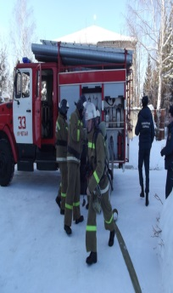
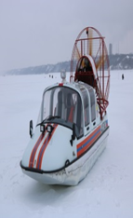
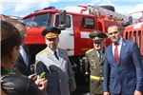
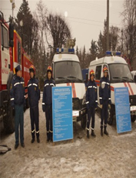
Государственная программа Чувашской Республики «Повышение безопасности жизнедеятельности населения и территорий Чувашской Республики»
Бюджет
для граждан
Цели программы:
обеспечение безопасности жизнедеятельности жителей республики, включая защищенность от преступных и противоправных действий, чрезвычайных ситуаций природного и техногенного характера;
предупреждение возникновения и развития чрезвычайных ситуаций природного и техногенного характера;
подготовка населения по вопросам гражданской обороны, защиты от чрезвычайных ситуаций природного и техногенного характера и террористических акций;
создание на базе муниципальных образований комплексной информационной системы, обеспечивающей прогнозирование, мониторинг, предупреждение и ликвидацию возможных угроз, а также контроль устранения последствий чрезвычайных ситуаций и правонарушений.
Расходы в разрезе подпрограмм, млн. руб.
Подпрограмма
2019
2020
2021
Защита населения и территорий от чрезвычайных ситуаций, обеспечение пожарной безопасности и безопасности населения на водных объектах, обеспечение реализации госпрограммы
142,4
163,3
163,3
Расходы республиканского бюджета, млн. руб.
Профилактика терроризма и экстремистской деятельности
0,8
0,8
0,8
Построение (развитие) аппаратно-программного комплекса «Безопасный город»
0,9
0,9
0,9
Обеспечение реализации государственной программы
35,2
36,3
36,3

Slide 65
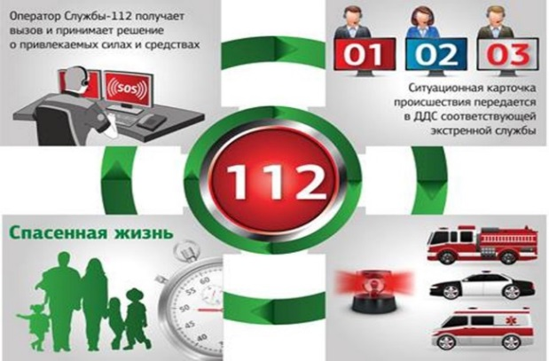
Государственная программа Чувашской Республики «Повышение безопасности жизнедеятельности населения и территорий Чувашской Республики»
Бюджет
для граждан
Достижение значений показателей (индикаторов)
Основные индикаторы
2017
факт
2018 план
2019
2020
2021
Готовность систем оповещения населения об опасностях, возникающих при чрезвычайных ситуаций, %
95
96
99
100
100
Снижение количества чрезвычайных ситуаций, пожаров, происшествий на водных объектах, %
78
80
1 100
1 090
1 080
Снижение количества населения, погибшего при ЧС, пожарах, происшествиях на водных объектах, чел.
74
74,4
137
134
129
Доля населения Чувашской Республики, проживающего на территорях муниципальных образований, в которых развернута система – 112, в общей численности населения.
991
911
100
100
100

Slide 66
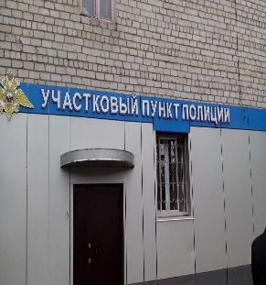
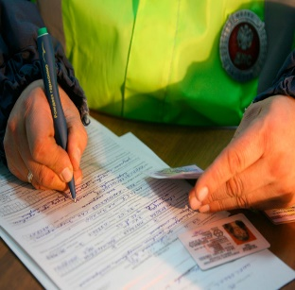
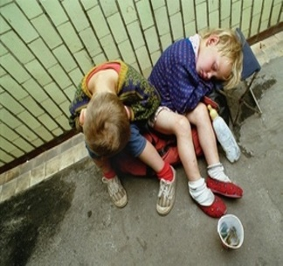
Государственная программа Чувашской Республики
«Обеспечение общественного порядка и противодействие преступности»
Бюджет
для граждан
Цели программы:
повышение качества и результативности противодействия преступности, охраны общественного порядка, обеспечения общественной безопасности;
совершенствование взаимодействия органов исполнительной власти, правоохранительных, контролирующих органов, органов местного самоуправления в Чувашской Республике, общественных объединений, участвующих в профилактике безнадзорности и правонарушений несовершеннолетних, семейного неблагополучия, а также действенный контроль за процессами, происходящими в подростковой среде, снижение уровня преступности, в том числе в отношении несовершеннолетних;
совершенствование системы мер по сокращению предложения и спроса на наркотические средства и психотропные вещества
Расходы в разрезе подпрограмм, млн. руб.
Подпрограмма
2019
2020
2021
Профилактика правонарушений
1,3
1,1
1,0
Расходы республиканского бюджета, млн. руб.
1,8
Профилактика незаконного потребления наркотических средств и психотропных веществ, наркомании в Чувашской Республике
1,8
1,8
Предупреждение детской беспризорности, безнадзорности и правонарушений несовершеннолетних
17,4
16,9
16,8
Обеспечение реализации государственной программы
0,2
0,2
0,2
Государственная программа действует с 2019 года

Slide 67
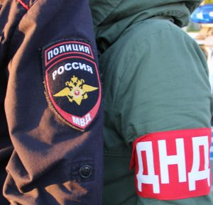
Государственная программа Чувашской Республики
«Обеспечение общественного порядка и противодействие преступности»
Бюджет
для граждан
Достижение значений показателей (индикаторов)
Основные индикаторы
2019
2020
2021
Доля преступлений, совершенных на улицах, в общем числе зарегистрированных преступлений
20,7
20,6
20,5
Распространенность преступлений в сфере незаконного оборота наркотиков
91,3
89,6
87,5
Число несовершеннолетних, совершивших преступления, в расчете на 1 тыс. несовершеннолетних в возрасте от 14 до 18 лет
9,9
9,6
9,3

Slide 68
Государственная программа Чувашской Республики
«Цифровое общество Чувашии»
Бюджет
для граждан
Цели программы:
создание условий для развития в Чувашской Республике информационного пространства с учетом потребностей общества в получении качественных и достоверных сведений на основе масштабного распространения информационно-телекоммуникационных технологий;
создание устойчивой и безопасной информационно-телекоммуникационной инфраструктуры высокоскоростной передачи, обработки и хранения больших объемов данных, доступной для организаций и домохозяйств
Расходы республиканского бюджета, млн. руб.
Расходы в разрезе подпрограмм, млн. руб.
Подпрограмма
2019
2020
2021
Развитие информационных технологий
42,4
32,5
31,7
Информационная инфраструктура
82,1
87,2
27,7
Информационная безопасность
7,4
4,8
4,7
Массовые коммуникации
114,4
111,4
111,4
Обеспечение реализации государственной программы
20,3
21,0
21,0
Государственная программа действует с 2019 года

Slide 69
Государственная программа Чувашской Республики
«Цифровое общество Чувашии»
Бюджет
для граждан
Достижение значений показателей (индикаторов)
2019
2020
2021
Основные индикаторы
Число домашних хозяйств, имеющих широкополосный доступ к информационно-телекоммуникационной сети "Интернет", в расчете на 100 домашних хозяйств
в том числе:
в городской местности
в сельской местности
79
80
81
87
90
91
57
60
62
Доля граждан, использующих механизм получения государственных и муниципальных услуг в электронной форме, %
70
70
71

Slide 70
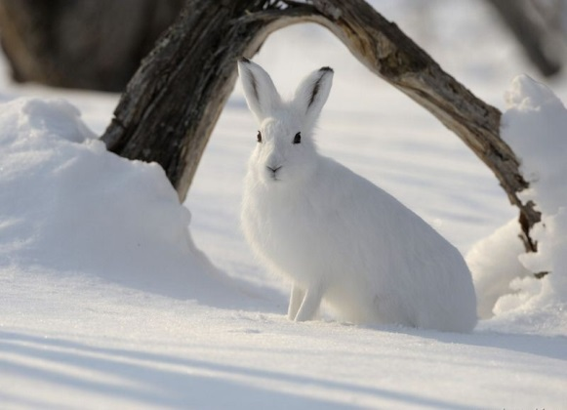
Государственная программа Чувашской Республики «Развитие потенциала природно-сырьевых ресурсов и обеспечение экологической безопасности»
Бюджет
для граждан
Цели программы:
сбалансированное развитие минерально-сырьевой базы;
совершенствование систем государственного мониторинга земель и недр;
сохранение биологического разнообразия на территории Чувашской Республики;
устойчивое управление лесами, повышение эффективности использования, охраны, защиты и воспроизводства лесов, обеспечение стабильного удовлетворения общественных потребностей в ресурсах и полезных свойствах леса;
сохранение, воспроизводство и рациональное использование животного мира;
обеспечение защищенности населения и объектов экономики от негативного воздействия вод;
обеспечение безопасности гидротехнических сооружений;
повышение уровня экологической безопасности и улучшение состояния окружающей среды
Расходы республиканского бюджета, млн. руб.
Расходы в разрезе подпрограмм, млн. руб.
Подпрограмма
2019
2020
2021
Использование минерально-сырьевых ресурсов и оценка их состояния
0,3
0,3
0,3
Обеспечение экологической безопасности на территории Чувашской Республики
12,8
7,4
7,4
Биологическое разнообразие Чувашской Республики
22,4
14,7
14,6
Развитие водохозяйственного комплекса Чувашской Республики
40,2
34,8
40,7
Развитие лесного хозяйства в Чувашской Республике
192,3
170,6
170,4
Обращение с отходами, в том числе с твердыми коммунальными отходами, на территории Чувашской Республики
53,1
17,4
21,8
Обеспечение реализации государственной программы
15,7
16,2
16,2

Slide 71
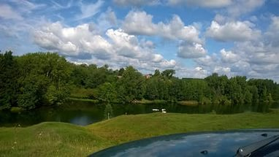
Государственная программа Чувашской Республики «Развитие потенциала природно-сырьевых ресурсов и обеспечение экологической безопасности»
Бюджет
для граждан
Достижение значений показателей (индикаторов)
Основные индикаторы
2017 факт
2018 план
2019
2020
2021
Объем добычи общераспространенных полезных ископаемых, тыс. куб. м.
3 700
3 800
3 900
4 000
4 000
Доля территории, охваченной мониторингом геологической среды, в общей площади территории Чувашской Республики, %
8
10
15
20
20
Освоение расчетной лесосеки, %
58
60
62
64
64
Численность основных видов охотничьих ресурсов по отношению к уровню 2012 года, %:
лося
кабана
5,25
6
6,75
7,5
7,5
х
х
х
х
х
Доля водохозяйственных участков, класс качества которых повысился, в общем количестве водохозяйственных участков, %
59,5
60,1
60,7
61,3
61,9
Доля уловленных и обезвреженных загрязняющих веществ в общем количестве отходящих от стационарных источников загрязняющих веществ, %
40,1
25,3
25,5
25,6
25,7
Доля утилизированных и обезвреженных отходов производства и потребления в общем количестве отходов I - IV кл. опасности, %
63,9
х
х
х
х
Выбросы в атмосферный воздух вредных (загрязняющих) веществ, отходящих от стационарных источников, %
101,6
101,5
101,4
101,3
101,2
Объем образованных отходов I - IV классов опасности, %
53,5
х
х
х
х
Внесение в государственный кадастр недвижимости сведений об ограничениях, связанных с особыми условиями использования особо охраняемых природных территорий регионального значения, %
70
80
90
100
100

Slide 72
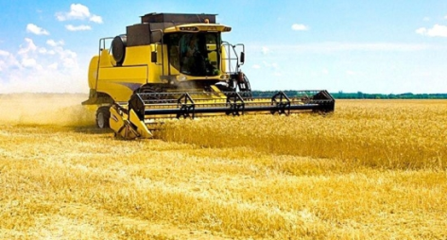
Государственная программа Чувашской Республики «Развитие сельского хозяйства и регулирование рынка с/х продукции, сырья и продовольствия»
Бюджет
для граждан
Цели программы:
повышение эффективности агропромышленного комплекса;
обеспечение продовольственной безопасности Чувашской Республики по основным продуктам питания;
повышение конкурентоспособности производимой сельскохозяйственной продукции, создание благоприятной среды для развития и эффективного взаимодействия субъектов предпринимательской деятельности, повышения инвестиционной привлекательности агропромышленного комплекса в рамках вступления России в ВТО;
повышение финансовой устойчивости сельскохозяйственных товаропроизводителей;
устойчивое развитие сельских территорий
Расходы в разрезе подпрограмм, млн. руб.
Подпрограмма
2019
2020
2021
Техническая и технологическая модернизация, инновационное развитие
22,9
10,9
10,9
Расходы республиканского бюджета, млн. руб.
Развитие ветеринарии в Чувашской Республике
248,1
223,5
223,3
Устойчивое развитие сельских территорий
506,1
356,1
491,1
Развитие мелиорации земель сельскохозяйственного назначения
3,9
1,6
1,6
Развитие отраслей агропромышленного комплекса
1 142,4
1 140,6
1 140,6
Стимулирование инвестиционной деятельности в агропромышленном комплексе
699,1
553,6
450,8
Обеспечение общих условий функционирования отраслей агропромышленного комплекса
24,8
22,8
22,8
Приоритетный проект «Экспорт продукции агропром. комплекса»
2,4
2,4
2,4
Обеспечение реализации государственной программы
76,4
78,9
78,9

Slide 73
Государственная программа Чувашской Республики «Развитие сельского хозяйства и регулирование рынка с/х продукции, сырья и продовольствия»
Бюджет
для граждан
Достижение значений показателей (индикаторов)
Основные индикаторы
2017 факт
2018 план
2019
2020
2021
Индекс производства продукции сельского хозяйства в хозяйствах всех категорий (в сопоставимых ценах), %
101,1
101,2
101,2
101,3
103,0
Индекс производства продукции растениеводства в хозяйствах всех категорий (в сопоставимых ценах), %
100,8
100,9
100,8
100,9
102,3
Индекс производства продукции животноводства в хозяйствах всех категорий (в сопоставимых ценах), %
101,4
101,5
101,6
101,7
103,7
Индекс производства пищевых продуктов (в сопоставимых ценах), %
100,8
101,1
101,3
101,5
101,6
Рентабельность сельскохозяйственных организаций (с учетом субсидий), %
15,6
14,5
15,0
17,0
17,5
Среднемесячная заработная плата работников сельского хозяйства (без субъектов малого предпринимательства)руб.
17000
18971
19271
19 571
19 884
Индекс производительности труда, %
102,6
105,0
105,0
105,0
105,0
Количество высокопроизводительных рабочих мест, ед.
750
780
810
850
870
Удельный вес затрат на приобретение энергоресурсов в структуре затрат на основное производство продукции сельского хозяйства, %
9,7
9,6
9,5
9,4
9,3

Slide 74
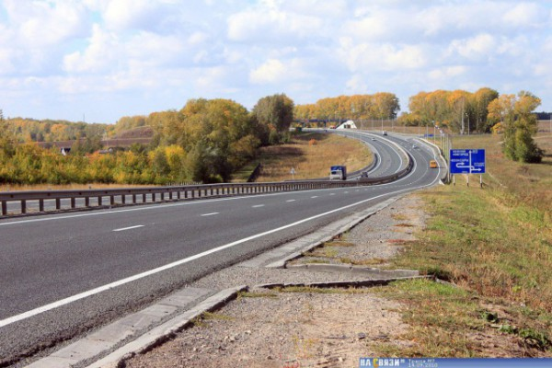
Государственная программа Чувашской Республики
«Развитие транспортной системы Чувашской Республики»
Бюджет
для граждан
Цели программы:
развитие современной и эффективной транспортной инфраструктуры;
повышение доступности и качества услуг транспортного комплекса;
обеспечение охраны жизни, здоровья граждан и их имущества, законных прав на безопасные условия движения на автомобильных дорогах общего пользования;
создание на автомобильном транспорте базовых условий, обеспечивающих доступ к результатам космической деятельности, и их эффективное использование на базе информационно-навигационной системы в Чувашской Республике;
повышение эффективности использования топливно-энергетических ресурсов на автомобильном транспорте
Расходы республиканского бюджета, млн. руб.
Расходы в разрезе подпрограмм, млн. руб.
Подпрограмма
2019
2020
2021
Безопасные и качественные автомобильные дороги
3 755,8
3 949,6
3 941,7
Пассажирский транспорт
178,2
128,2
128,2
Повышение безопасности дорожного движения
0,0
0,0
0,0
Расширение использования природного газа в качестве моторного топлива
0,0
0,0
0,0
Обеспечение реализации государственной программы
19,2
19,8
19,8

Slide 75
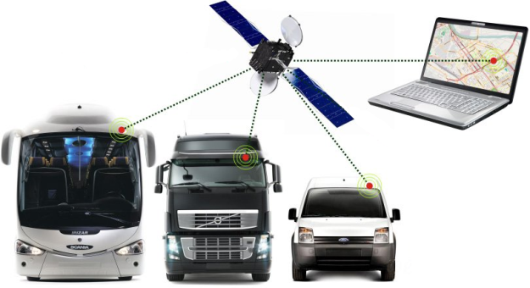
Государственная программа Чувашской Республики
«Развитие транспортной системы Чувашской Республики»
Бюджет
для граждан
Достижение значений показателей (индикаторов)
Основные индикаторы
2017 факт
2018 план
2019
2020
2021
Общая протяженность автомобильных дорог общего пользования регионального, межмуниципального и местного значения, км
12 037,9
12 052,1
12 066,3
12 080,5
12 094,7
Общая протяженность автомобильных дорог общего пользования регионального, межмуниципального и местного значения, соответствующая нормативным требованиям к их транспортно-эксплуатационному состоянию, км
4 386,2
4 618,7
4 835,6
5 030,0
5 200,4
Доля протяженности автомобильных дорог общего пользования регионального, межмуниципального и местного значения, соответствующая нормативным требованиям к их транспортно-эксплуатационному состоянию, %
36,4
38,3
40,1
41,6
43,0
Прирост протяженности автомобильных дорог общего пользования регионального, межмуниципального и местного значения, соответствующих нормативным требованиям к их транспортно-эксплуатационному состоянию, в результате капитального ремонта или ремонта, км/год
232,0
217,4
194,4
170,4
173,8
Объемы ввода в эксплуатацию автомобильных дорог общего пользования регионального, межмуниципального и местного значения в границах городского округа, в результате строительства или реконструкции, км./год
14,2
14,2
14,2
14,2
14,2
Капитальный ремонт и ремонт дворовых территорий многоквартирных домов, проездов к дворовым территориям многоквартирных домов населенных пунктов, шт., / кв.м.
150/
58 268,0
150/
58 268,0
150/
58 268,0
150/ 58 268,0
150/
58 268,0
Погибшие в дорожно-транспортных происшествиях, не более, чел./100 тыс. населения
х
11,7
10,2
9,1
7,9
Количество перевезенных транспортом общего пользования пассажиров, тыс. пасс.
166 554,0
166 598,3
169 795,5
190 877,6
190 877,3
Численность парка транспортных средств, работающих на компримированном природном газе, ед. ежегодно
236
236
236
236
236

Slide 76
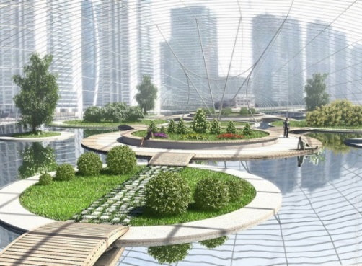
Государственная программа Чувашской Республики
«Формирование современной городской среды»
Бюджет
для граждан
Цели программы:
создание условий для системного повышения качества и комфорта городской среды на всей территории Чувашской Республики путем реализации в период 2018 - 2022 годов комплекса мероприятий по благоустройству территорий муниципальных образований
Расходы республиканского бюджета, млн. руб.
Расходы в разрезе подпрограмм, млн. руб.
Подпрограмма
2019
2020
2021*
Благоустройство дворовых и общественных территорий муниципальных образований
298,2
298,2
36,3
Обустройство мест массового отдыха населения (городских парков)
5,3
5,3
0,2
Обеспечение реализации государственной программы
0,0
0,0
0,0
* без учета федеральных субсидий
Государственная программа действует с 2018 года

Slide 77
Государственная программа Чувашской Республики
«Формирование современной городской среды »
Бюджет
для граждан
Достижение значений показателей (индикаторов)
Основные индикаторы
2018 план
2019
2020
2021
Количество реализованных на территории Чувашской Республики проектов по благоустройству, включенных в Федеральный реестр лучших реализованных практик (проектов) по благоустройству, ед.
4
6
9
12
Количество представителей Чувашской Республики, прошедших обучение по программе «Создание комфортной городской среды», чел.
14
21
28
35
Количество благоустроенных дворовых территорий (оборудованных местами для проведения досуга и отдыха разными группами населения (спортивные, детские площадки и т.д.), малыми архитектурными формами), ед.
10
50
50
50
Количество благоустроенных общественных территорий, ед.
10
10
10
10
Количество населенных пунктов муниципальных образований, улучшивших эстетический облик, ед.
15
15
15
15
Доля финансового участия граждан, организаций в выполнении мероприятий по благоустройству дворовых территорий, %
2
2
2
2
Количество городов Чувашской Республики, улучшивших эстетический облик, ед.
4
3
3
3

Slide 78
Государственная программа Чувашской Республики
«Развитие земельных и имущественных отношений»
Бюджет
для граждан
Цели программы:
повышение эффективности управления государственным имуществом Чувашской Республики;
оптимизация состава и структуры государственного имущества Чувашской Республики;
обеспечение эффективного функционирования государственного сектора экономики Чувашской Республики
Расходы республиканского бюджета, млн. руб.
Расходы в разрезе подпрограмм, млн. руб.
Подпрограмма
2019
2020
2021
Управление государственным имуществом Чувашской Республики
32,9
22,2
22,2
Формирование эффективного государственного сектора экономики Чувашской Республики
2,6
2,5
2,5
Государственная программа действует с 2019 года

Slide 79
Государственная программа Чувашской Республики
«Развитие земельных и имущественных отношений»
Бюджет
для граждан
Достижение значений показателей (индикаторов)
Основные индикаторы
2019
2020
2021
доля государственного имущества Чувашской Республики, вовлеченного в хозяйственный оборот, %
99,5
100
100
отношение суммы дивидендов (чистой прибыли) по пакетам акций (долям) хозяйственных обществ, при-надлежащим Чувашской Республике, фактически поступившей в республиканский бюджет Чувашской Республики, к сумме дивидендов (чистой прибыли), подлежащей перечислению в республиканский бюджет Чувашской Республики в соответствии с решениями собраний акционеров (участников) в отчетном году, %
100
100
100
доля площади земельных участков, находящихся в государственной собственности Чувашской Республики, предоставленных в постоянное (бессрочное) пользование, безвозмездное пользование, аренду и переданных в собственность, в общей площади земельных участков, находящихся в государственной собственности Чувашской Республики (за исключением земельных участков, изъятых из оборота и ограниченных в обороте), %
97,5
98
98,5

Slide 80
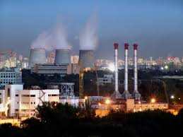
Государственная программа Чувашской Республики
«Развитие промышленности и инновационная экономика»
Бюджет
для граждан
Цели программы:
создание благоприятных условий для развития промышленности Чувашской Республики;
обеспечение инновационной активности бизнеса.
Расходы республиканского бюджета, млн. руб.
Расходы в разрезе подпрограмм, млн. руб.
Подпрограмма
2019
2020
2021
Инновационное развитие промышленности
Чувашской Республики
6,1
6,2
6,2
Качество
0,3
0,3
0,3
Энергосбережение в
Чувашской Республике
5,2
5,3
5,3

Slide 81
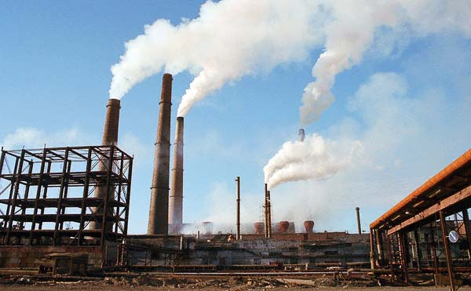
Государственная программа Чувашской Республики
«Развитие промышленности и инновационная экономика»
Бюджет
для граждан
Достижение значений показателей (индикаторов)
Основные индикаторы
2017 факт
2018 план
2019
2020
2021
Индекс производства обрабатывающих производств, %
103
104,3
104,5
105,5
105,6
Индекс производительности труда, %
103,6
104,5
105,1
105,7
108,7
Удельный вес организаций, осуществлявших инновационную деятельность, в общем числе обследованных организаций, %
24,8
25,2
25,6
26,0
26,5
Рост количества организаций, внедривших международные стандарты качества (современные технологии управления), по отношению к 2016 году, %
128
132
136,0
140,0
143,0

Slide 82
Государственная программа Чувашской Республики
«Экономическое развитие Чувашской Республики»
Бюджет
для граждан
Цели программы:
обеспечение сбалансированного экономического развития и конкурентоспособности экономики Чувашской Республики
Расходы в разрезе подпрограмм, млн. руб.
Расходы республиканского бюджета, млн. руб.
Подпрограмма
2019
2020
2021
Совершенствование системы государственного стратегического управления
2,1
1,9
1,9
Развитие субъектов малого и среднего предпринимательства в Чувашской Республике
163,0
167,5
144,8
Содействие развитию внешнеэкономической деятельности
3,0
3,1
3,1
Совершенствование потребительского рынка и системы защиты прав потребителей в Чувашской Республике
1,1
1,1
1,1
Повышение качества предоставления государственных и муниципальных услуг
7,1
7,3
7,3
Инвестиционный климат
65,0
65,0
68,2
Обеспечение реализации государственной программы
49,1
50,8
50,8

Slide 83
Государственная программа Чувашской Республики
«Экономическое развитие Чувашской Республики»
Бюджет
для граждан
Достижение значений показателей (индикаторов)
Основные индикаторы
2017 факт
2018 план
2019
2020
2021
Валовой региональный продукт, млрд. рублей
277,4
293,4
310,6
329,9
352,3
Доля выполнения мероприятий по внедрению целевых моделей регулирования и правоприменения, направленных на повышение инвестиционной привлекательности Чувашской Республики, %
60
70
80
100
100
Количество заключенных соглашений о сотрудничестве с инвесторами, ед.
7
9
10
11
12

Slide 84
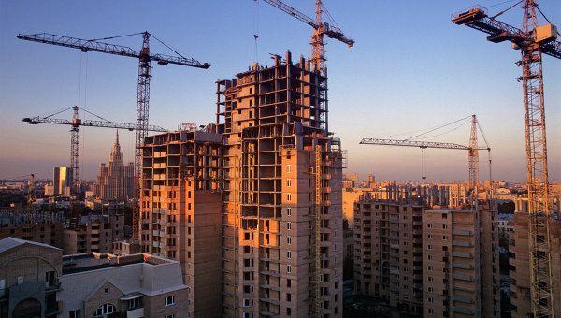
Государственная программа Чувашской Республики «Обеспечение граждан в Чувашской Республике доступным и комфортным жильем»
Бюджет
для граждан
Цель программы:
улучшение жилищных условий граждан в Чувашской Республике путем увеличения объемов ввода жилья и стимулирования спроса на жилье;
Задачи программы:
совершенствование механизмов финансирования жилищного строительства;
предоставление государственной поддержки на приобретение жилья отдельными категориями граждан.
Расходы республиканского бюджета, млн. руб.
Расходы в разрезе подпрограмм, млн. руб.
Подпрограмма
2019
2020
2021
Государственная поддержка строительства жилья в Чувашской Республике
954,1
356,1
356,1
Обеспечение жилыми помещениями детей-сирот и детей, оставшихся без попечения родителей, лиц из числа детей-сирот и детей, оставшихся без попечения родителей
105,9
105,2
105,2
Обеспечение реализации государственной программы Чувашской Республики
60,5
62,5
62,5
Государственная программа действует с 2019 года

Slide 85
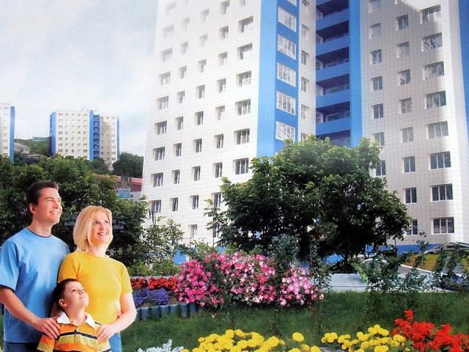
Государственная программа Чувашской Республики ««Обеспечение граждан в Чувашской Республике доступным и комфортным жильем»
Бюджет
для граждан
Достижение значений показателей (индикаторов)
Основные индикаторы
2018
оценка
2019
2020
2021
Объем жилищного строительства в год, тыс. кв. м
620
645
685
765
Объем ввода арендного жилья, тыс. кв. м
1,6
2,0
4,0
4,0
Количество молодых семей, улучшивших жилищные условия, семей
370
365
360
355
Объем выдаваемых ипотечных жилищных кредитов, млн. рублей
22 700,0
24 050,0
25 390,0
26 730,0
Количество квадратных метров, расселенного аварийного жилищного фонда, тыс. кв. м
0,65
3,66
4,3
4,3
Численность детей-сирот и детей, оставшихся без попечения родителей, лиц из их числа, обеспеченных жилыми помещениями специализированного жилищного фонда по договорам найма специализированных жилых помещений, человек
109
110
110
110
Проведение ремонта жилых помещений, собственниками которых являются дети-сироты и дети, оставшиеся без попечения родителей, а также лица из их числа (в возрасте от 14 до 23 лет), единиц
7
4
2
1

Slide 86
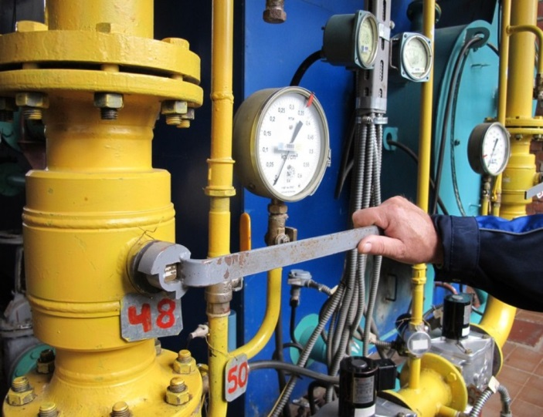
Государственная программа Чувашской Республики
«Модернизация и развитие сферы жилищно-коммунального хозяйства»
Бюджет
для граждан
Цели программы:
обеспечение населения Чувашской Республики питьевой водой, соответствующей требованиям безопасности и безвредности;
создание условий для приведения коммунальной инфраструктуры в соответствие со стандартами качества, обеспечивающими комфортные и безопасные условия проживания населения;
повышение качества жилищно-коммунальных услуг со снижением к 2036 году аварийности на объектах коммунальной инфраструктуры в сфере теплоснабжения, водоснабжения и водоотведения;
восстановление, охрана и рациональное использование источников питьевого водоснабжения;
повышение надежности функционирования газотранспортной системы населенных пунктов Чувашской Республики.
Расходы республиканского бюджета, млн. руб.
Расходы в разрезе подпрограмм, млн. руб.
Подпрограмма
2019
2020
2021
Модернизация коммунальной инфраструктуры на территории Чувашской Республики
8,5
6,5
4,5
Обеспечение населения Чувашской Республики качественной питьевой водой
32,6
11,6
0,7
Газификация Чувашской Республики
60,9
21,1
0,0
Обеспечение комфортных условий проживания граждан
39,1
39,0
39,0
Обеспечение реализации государственной программы Чувашской Республики
0,0
0,0
0,0
Государственная программа действует с 2019 года

Slide 87
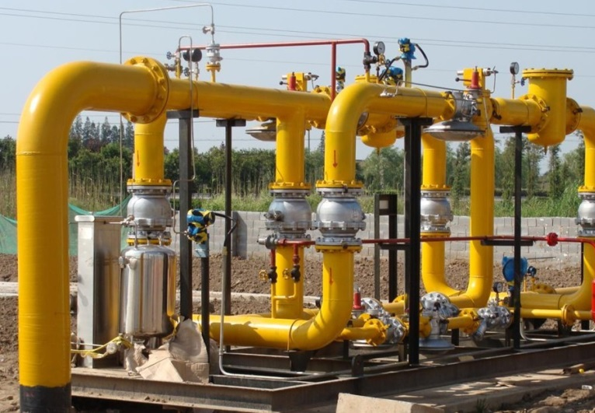
Государственная программа Чувашской Республики
«Модернизация и развитие сферы жилищно-коммунального хозяйства»
Бюджет
для граждан
Достижение значений показателей (индикаторов)
Основные индикаторы
2019
2020
2021
Удовлетворенность граждан качеством жилищно-коммунальных услуг, процентов
73
74
76
Увеличение доли сельского населения, обеспеченного питьевой водой, процентов
63,0
64,2
65,1
Снижение количества аварий на объектах коммунальной инфраструктуры в сфере теплоснабжения, водоснабжения и водоотведения при производстве и распределении коммунальных ресурсов, единиц
88
87
85
Доля переработанных и размещенных твердых коммунальных отходов, процентов
68
70
72
Количество многоквартирных домов, в которых проведен капитальный ремонт, единиц
200
200
200
Строительство внутрипоселковых газопроводов ежегодно, километров
26
26
26
Газоснабжение жилых домов в населенных пунктах природным газом ежегодно, единиц
820
820
820

Slide 88
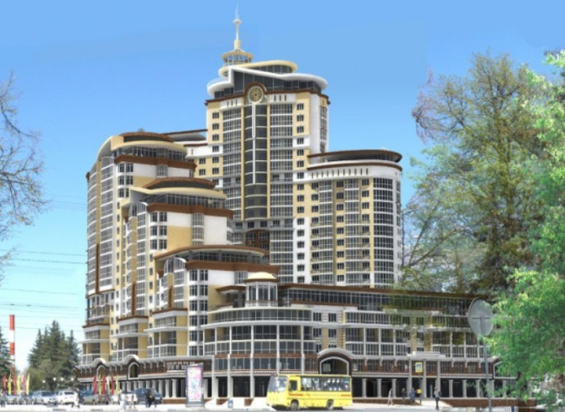
Государственная программа Чувашской Республики
«Развитие строительного комплекса и архитектуры»
Бюджет
для граждан
Цели программы:
формирование и обеспечение устойчивого развития территории Чувашской Республики;
создание условий по сокращению административных барьеров и сроков оформления разрешительной документации;
внесение в Единый государственный реестр недвижимости сведений о границах Чувашской Республики;
создание и расширение в Чувашской Республике скоординированного производства современных высококачественных, конкурентоспособных, ресурсо- и энергосберегающих видов строительных материалов.
Расходы республиканского бюджета, млн. руб.
Расходы в разрезе подпрограмм, млн. руб.
Подпрограмма
2019
2020
2021
Градостроительная деятельность в Чувашской Республике
3,9
0,0
0,0
Снятие административных барьеров в строительстве
0,0
0,0
0,0
Кадровое обеспечение задач строительства
0,0
0,0
0,0
Развитие промышленности строительных материалов и индустриального домостроения
0,0
0,0
0,0
Обеспечение реализации государственной программы Чувашской Республики
0,0
0,0
0,0
Государственная программа действует с 2019 года

Slide 89
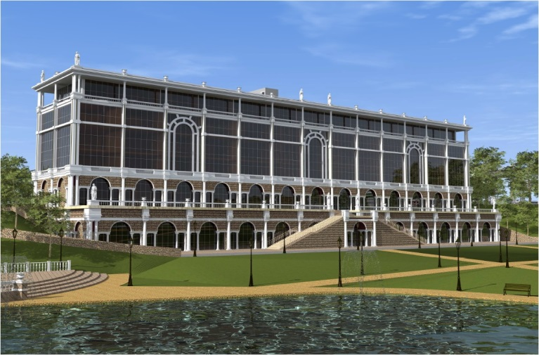
Государственная программа Чувашской Республики
«Развитие строительного комплекса и архитектуры»
Бюджет
для граждан
Достижение значений показателей (индикаторов)
Основные индикаторы
2019
2020
2021
Обеспечение территории Чувашской Республики документами территориального планирования, процентов
100
100
100
Количество проведенных мероприятий, направленных на повышение качества архитектурной деятельности, единиц
6
6
6
Сокращение сроков проведения государственной экспертизы проектной документации объектов капстроительства и результатов инженерных изысканий для жилых объектов, дней
20
20
20
Доля услуг по выдаче разрешения на строительство, предоставленных в электронном виде, в общем количестве предоставленных услуг, процентов
30
50
70
Степень износа основных фондов организаций отрасли, % к показателям 2016 года, процентов
34,0
33,6
33,2
Увеличение объема выпуска продукции промышленности строительных материалов и индустриального домостроения, % к показателям 2016 года
117,0
119,0
123,0
Обеспечение республиканского рынка строительными материалами собственного производства, % к показателям 2016 года
53
54
56

Slide 90
Повышение уровня открытости бюджетных данных и качества управления региональными финансами
Бюджет
для граждан
Рейтинг субъектов Российской Федерации по
уровню открытости бюджетных данных
По итогам 2017 года Чувашская Республика значительно улучшила позиции в рейтинге по уровню открытости бюджетных данных, поднявшись с 16 места по итогам 2016 года на 7 место по итогам 2017 года и войдя в группу регионов с очень высоким уровнем открытости бюджетных данных
2016г. |  |  | 2017г.
Субъекты РФ | Место | Баллы | Субъекты РФ | Место | Баллы
Оренбургская область | 1 | 157 | Московская область | 1 | 118
… |  |  | …
Чувашская Республика | 16 | 117,5 | Чувашская Республика | 7 | 112
… |  |  | …
Республика Северная Осетия - Алания | 85 | 14,5 | Республика Ингушетия | 85 | 17,5
Рейтинг субъектов Российской Федерации по
качеству управления региональными финансами
По оценке Минфина России качество управления региональными финансами в Чувашской Республике находится на высоком уровне
 | 2016г. | 2017г.
Регионы с высоким качеством управления региональными финансами | 26 Чувашская Республика | 27 Чувашская Республика
Регионы с надлежащим качеством управления региональными финансами | 44 | 47
Регионы с низким качеством управления региональными финансами | 15 | 11
Размещение информации о бюджете в доступном для граждан формате «Бюджет для граждан»
(Согласно приказу Минфина России от 22.09.2015 № 145н «Об утверждении Методических рекомендаций по представлению бюджетов субъектов РФ и местных бюджетов и отчетов об их исполнении в доступной для граждан форме»)

Slide 91
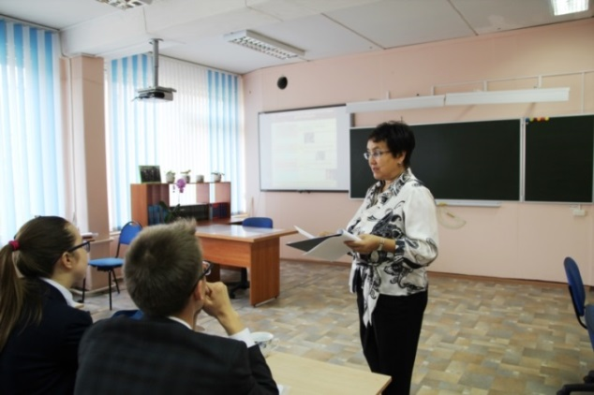
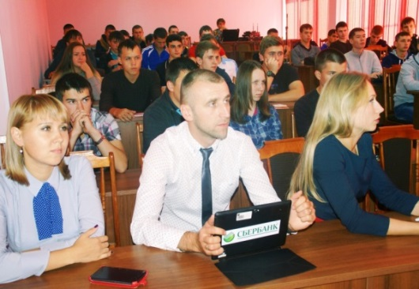
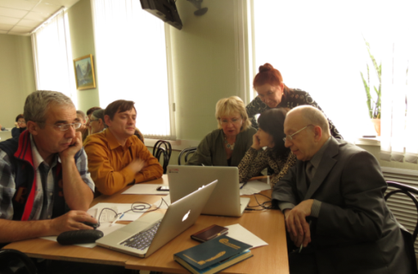
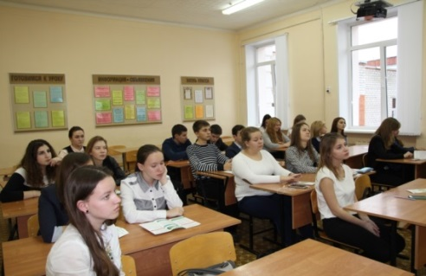
Повышение финансовой грамотности населения
Бюджет
для граждан
Ежегодное участие в «Неделях финансовой грамотности» с проведением более чем 1000 образовательных мероприятий (семинаров, лекций, мастер-классов, деловых игр и круглых столов с приглашенными экспертами) в учебных заведениях
Совместно с АКБ «Чувашкредитпромбанк» выпущены книжки-раскраски, где на простых примерах в виде логических игр школьникам младших классов объясняются основные финансовые понятия
Проведение открытых уроков, семинаров при участии заместителей министра финансов, министра финансов в школах и ВУЗах республики
Подготовка волонтеров и тьютеров с последующим проведением ими уроков финансовой грамотности в образовательных организациях, в том числе сельских школах.
В целях повышения финансовой грамотности в моногородах в 2017 году совместно с АНО «Фонд развития моногородов» начата подготовка (обучение) кадров по программе «Финансовый консультант» в городских округах (городских поселениях)
Участие во «Всероссийской неделе сбережений» с организацией учебных площадок, как в школах и университетах – для учащихся, так и в наиболее доступных библиотеках города – для взрослого населения
В 2016 году выпущена еженедельная информационная программа «Личные деньги» на одном из ведущих телеканалов «Россия 24», где транслируются сюжеты на наиболее актуальные и проблемные вопросы в финансовой сфере. В 2017 году выпущен в эфир телеканала «Россия 24» второй цикл данной телепередачи

Slide 92
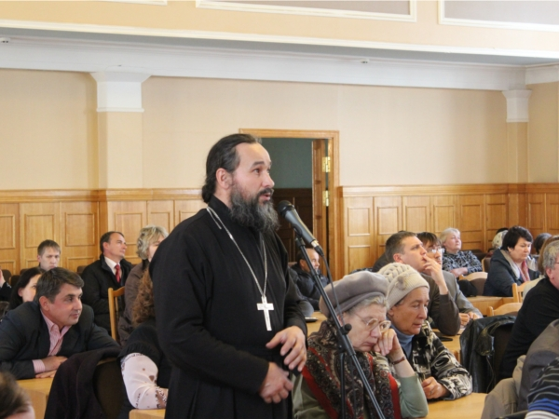
Участие граждан в обсуждении бюджетных вопросов
Бюджет
для граждан
Проведение публичных слушаний по проектам законов о республиканском бюджете и годовом отчете об исполнении республиканского бюджета Чувашской Республики, в которых может принять участие любой гражданин.
Информация о проведении публичных слушаний размещается на сайте Министерства финансов Чувашской Республики minfin.cap.ru.
(Закон Чувашской Республики № 36 от 23.07.2001 «О регулировании бюджетных правоотношений в Чувашской Республике»)
Разделы «Форум», «Опрос для граждан» на сайте Министерства финансов Чувашской Республики minfin.cap.ru.
Свои замечания и предложения можно направлять на электронную почту Министерства финансов Чувашской Республики finance@cap.ru или обращаться по телефону 64-21-25
Использование принципов инициативного бюджетирования с целью вовлечения населения муниципальных образований в бюджетный процесс
В 2019 году предусмотрено предоставление на конкурсной основе субсидий из республиканского бюджета Чувашской Республики бюджетам муниципальных районов и бюджетам городских округов на реализацию проектов развития общественной инфраструктуры, основанных на местных инициативах

Slide 93
Режим работы:
Понедельник – пятница с 08.00 до 17.00, обеденный перерыв с 12.30 до 13.30
Выходные дни – суббота, воскресенье
График приема граждан:
1. С.А. Енилина – Заместитель Председателя Кабинета Министров Чувашской Республики -
министр финансов
первая пятница месяца с 15.00 до 17.00 часов
2. Ф.Х. Муратова - первый заместитель министра финансов Чувашской Республики
первый вторник месяца с 15.00 до 17.00 часов
3. С.А. Иванова - заместитель министра финансов Чувашской Республики
второй вторник месяца с 15.00 до 17.00 часов
4. И.В. Волкова - заместитель министра финансов Чувашской Республики
третий вторник месяца с 15.00 до 17.00 часов
Министерство финансов Чувашской Республики
Адрес: 428000, г. Чебоксары, пл. Республики, д.2
Телефон: (8352) 64-21-00, 64-21-25
Факс: (8352) 64-21-24
http://minfin.cap.ru/
E-Mail: finance@cap.ru
https://www.facebook.com/minfinchuvashii

